Slide 1
JavaEE Web元件開發(JSP Servlet)
洪子敬

Slide 2
第一節 Java Web簡介

Slide 3
Java Web(1)
網路應用程式(web application)
由客戶端(client)與伺服端(server)組成的程式；原則上客戶端是指瀏覽器，伺服端則是指http伺服器以及運行在上頭的相關資源。
客戶端(瀏覽器)
前端三劍客：HTML、CSS、JavaScript。
伺服器端(Java Web)
使用Java語言撰寫的後端應用程式。
Servlet(Sever Applet)
在伺服器端執行的JAVA程式。
JSP(JavaServer Pages )
動態頁面，流程為JSP→Servlet→HTML，在此只需知道JSP與Servlet為一體兩面即可。

Slide 4



Java Web(2)
前端(瀏覽器)
後端
資料庫
JDBC
HTML
CSS
JavaScript
JAVA
(Servlet/JSP)
Microsoft SQL Server
思考兩個問題：
要執行網路應用程式，前端怎麼知道要執行哪支程式(或請求哪個資源)？
知道請求什麼資源後，前端如何跟後端溝通？

Slide 5
Q:程式這麼多支，瀏覽器如何知道要執行哪一支? A:使用URI
什麼是URI? 那URL、URN又是什麼?
URI:Uniform Resource Identifier(統一資源識別碼)
URL:Uniform Resource Locator(統一資源定位符)
URN:Uniform Resource Name(統一資源名稱)
URL的標準最先出現，U原先代表Universal(萬用)，在標準化後則代表Uniform(統一)。
URN則表示某個資源獨一無二的名稱。
URI規範出現後，URL、URN成為URI子集。
URI範例：
http://i.imgur.com/mJc3wn7.mp4
使用協定
請求網域
請求資源

Slide 6
Q:前端怎麼跟後端溝通? A:使用HTTP通訊協定
http://i.imgur.com/mJc3wn7.mp4
動物居住協定://台灣/台北市/大安區/資策會/小明.人類
瀏覽器
HTTP Request
伺服器(Server)
根據HTTP通訊協定溝通
HTTP Response
使用URI定位資源
HyperText Transfer Protocol(超文本傳輸協定，縮寫為HTTP)
HTTP是通訊協定的一種，通訊協定基本上就是兩台電腦之間的對話方式。
根據不同的連線方式與使用的網路服務而定，會有不同的通訊協定。
例如，發送信件時使用SMTP(Simple Mail Transfer)；
傳送檔案使用FTP(File Transfer Protocol)；
下載信件時使用POP3(Post Office Protocol 3)；
而瀏覽器跟Web網站的溝通則使用HTTP。

Slide 7

HTTP通訊協定
兩大基本特性：
基於請求(Request)/回應(Response)模型
沒有請求，就沒有回應。
無狀態(Stateless)協定
回應結束後，不會記得使用者的狀態。
八項(兩項)請求方法：GET、POST、HEAD、PUT、DELETE、OPTIONS、TRACE、CONNECT
實際上較常使用的為GET、POST。(HTML5 <form>表單僅支援GET、POST!)
<!DOCTYPE html>
…
<body>
<form action=“URI” method=“GET”>
密碼：<input type=“text” name=“password”>
<input type="submit" value="送出">
</form>
</body>

Slide 8
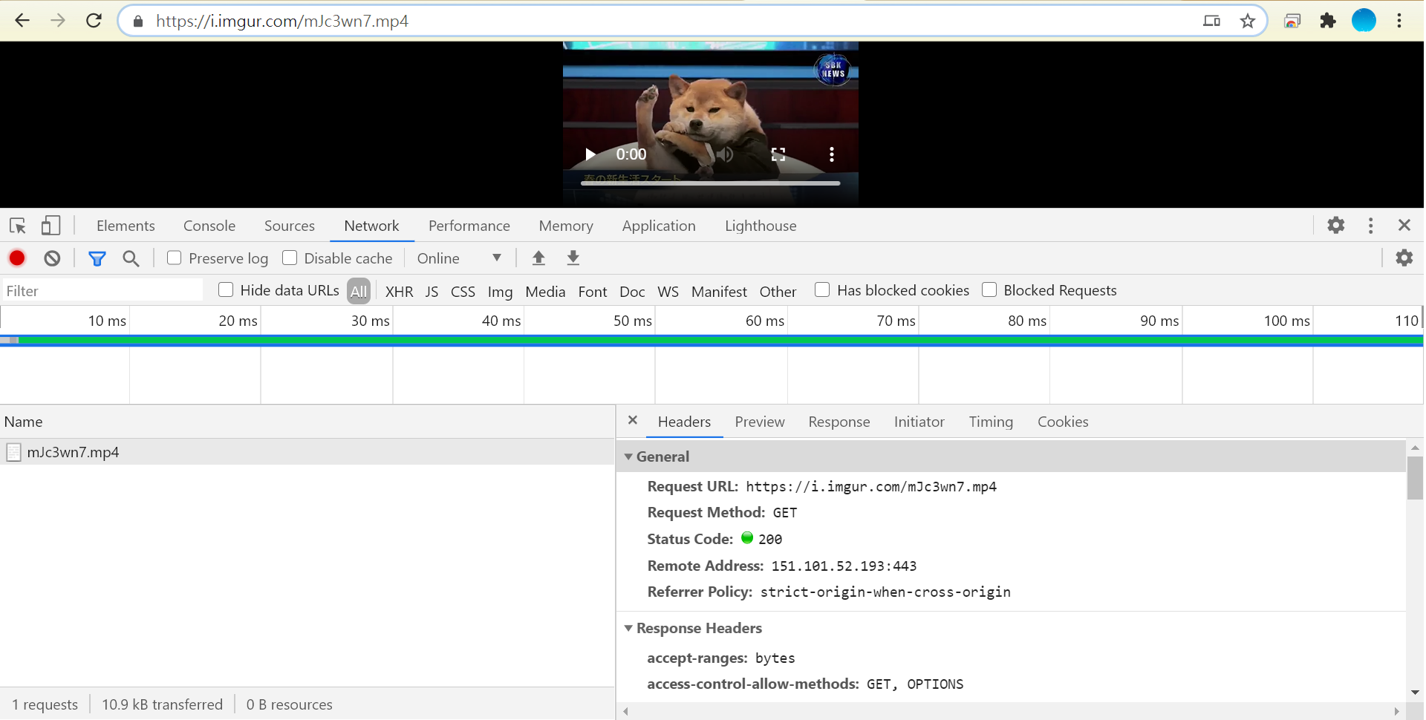
GET、POST範例

Slide 9
回來看這張圖…思考一個問題，JAVA怎麼讀取資訊?
HTTP Request
(GET或POST請求)
瀏覽器
伺服器(Server)
根據HTTP協定溝通
HTTP Response
使用URI定位資源
Http方法
請求的URI
協定/版本(Protocol)
POST | http://myproject/login | HTTP/1.1
accept: text/html, application/xhtml+xml, */* accept-language: zh-TW user-agent: Mozilla/5.0 (compatible; MSIE 10.0; Windows NT 6.2; WOW64) accept-encoding: gzip,deflate host: localhost:8080 connection: keep-alive cookie: JSESSIONID=5EFD2E8A360A535B63DAF78180F3571C user=amy&password=123456

Slide 10
需要有個環境把資訊轉成JAVA物件
伺服器(Server)
瀏覽器
Web Container
HTTP Request(文字資訊)
HttpServletRequest
(JAVA看得懂的物件)
Servlet
Servlet
Servlet
使用URI定位資源
…但好像還不夠？
後端的語言不只有JAVA!

Slide 11
最後…
伺服器(Server)
瀏覽器
Web Server(Http Server)
HTTP Request
Web Container
根據HTTP協定溝通
執行緒(thread)
HTTP Response
Servlet
Servlet
Servlet
使用URI定位資源
在此，我們使用的Http Server為Tomcat(同時也是Web Container)；
雖然不及專業的Http Server，但作為測試與教學的伺服器而言非常實用!
database

Slide 12
第二節 開發環境的安裝與設定

Slide 13
2-1 動態網頁的基本開發環境簡介
動態網頁的基本開發環境需求
Java JDK開發工具
Tomcat Web Server
Eclipse IDE整合開發工具
MS SQL Server資料庫

Slide 14
2-2 動態網頁設計環境的安裝與設定(1)
Java JDK開發工具安裝與設定
Open JDK安裝
下載參考網站：https://github.com/ojdkbuild/ojdkbuild
依照以下步驟：控制台→系統→進階→環境變數→系統變數
設定新增環境變數：
環境變數名稱：JAVA_HOME
環境變數值：JDK路徑(Ex.C:\DataSource\openjdk-xxx)
找到變數path點選編輯，加入路徑：%JAVA_HOME%\bin
完成後重新開機
開啟命令列(Command Line)輸入java指令測試是否安裝成功

Slide 15
2-2 動態網頁設計環境的安裝與設定(2)
Eclipse IDE整合開發工具安裝與設定
下載參考網站：https://www.eclipse.org/downloads/
安裝完成後，第一次啟動須設定工作區域workspace
例如：C:\DataSource\xxxworkspace
建立伺服器(Server)
建立動態Web專案(Dynamic Web Project)
設定開發環境內碼(UTF-8)
加入範例程式進行測試

Slide 16
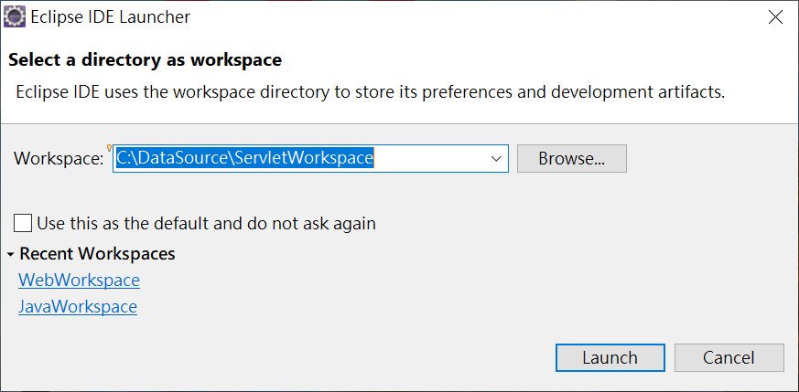
2-2 動態網頁設計環境的安裝與設定(3)
第一次啟動Eclipse時必須建立工作區域

Slide 17
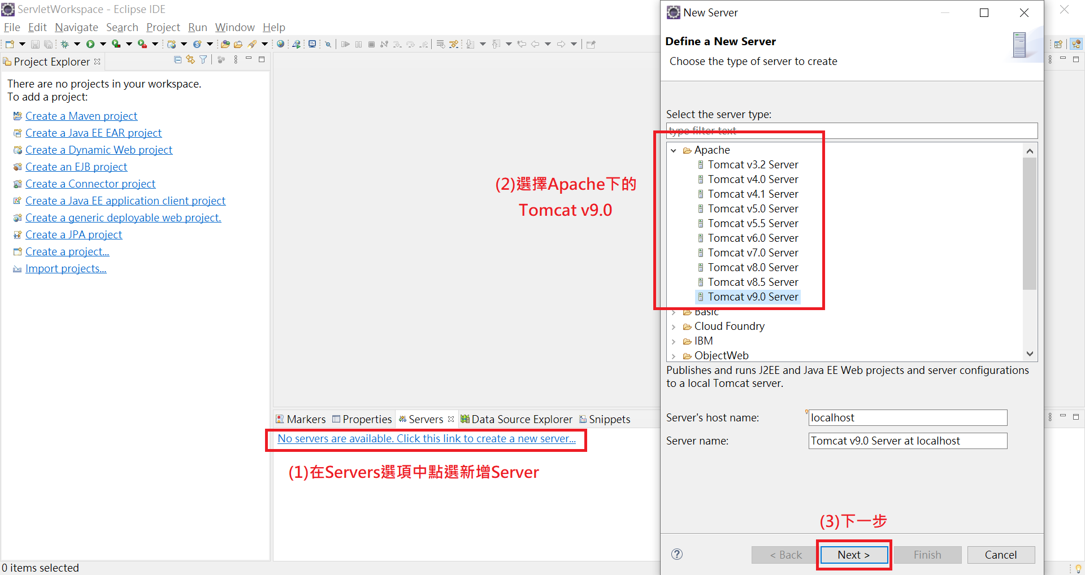
2-2 動態網頁設計環境的安裝與設定(4)
建立伺服器(Server)(1)

Slide 18
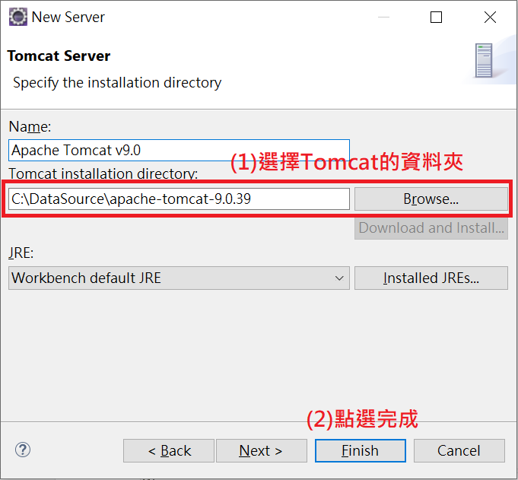
2-2 動態網頁設計環境的安裝與設定(5)
建立伺服器(Server)(2)

Slide 19
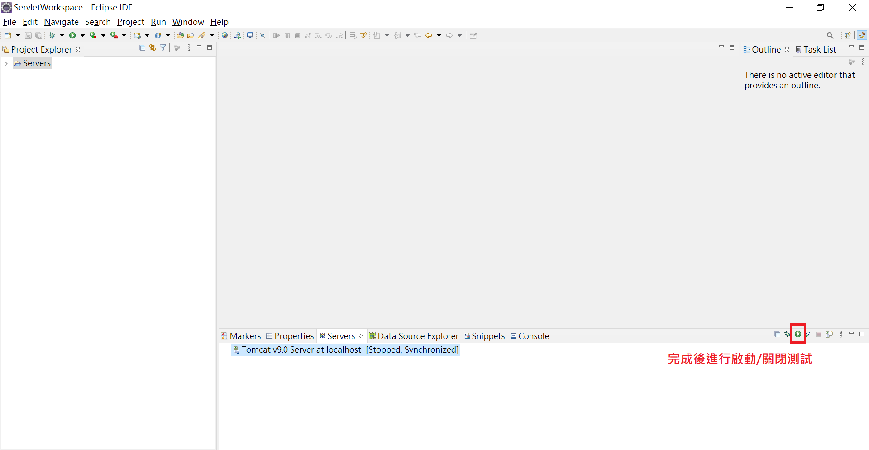
2-2 動態網頁設計環境的安裝與設定(6)
測試伺服器

Slide 20
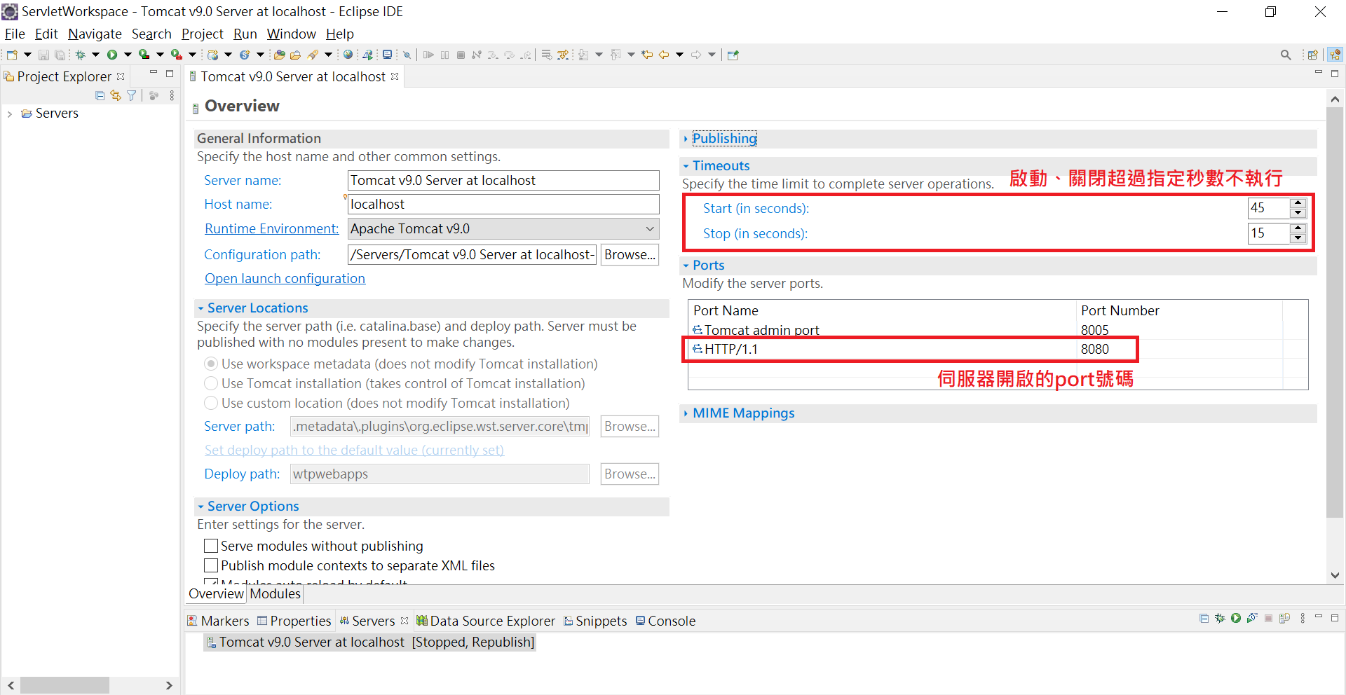
2-2 動態網頁設計環境的安裝與設定(7)
變更伺服器設定

Slide 21
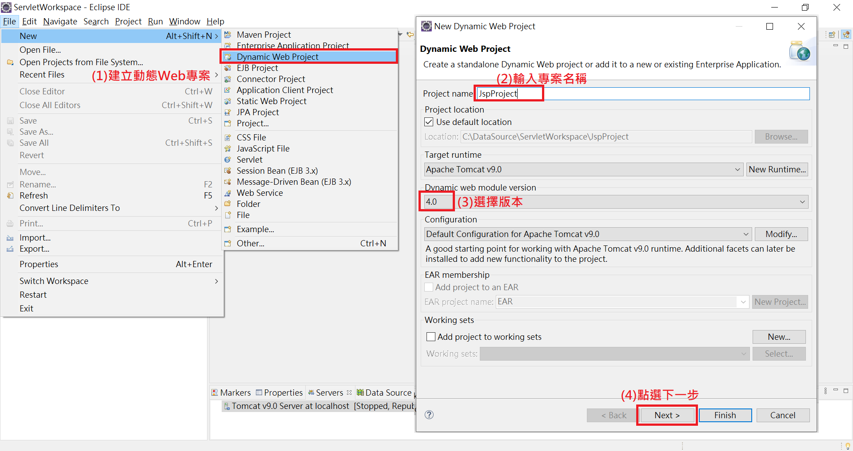
2-2 動態網頁設計環境的安裝與設定(8)
建立動態web專案(Dynamic Web Project)(1)

Slide 22
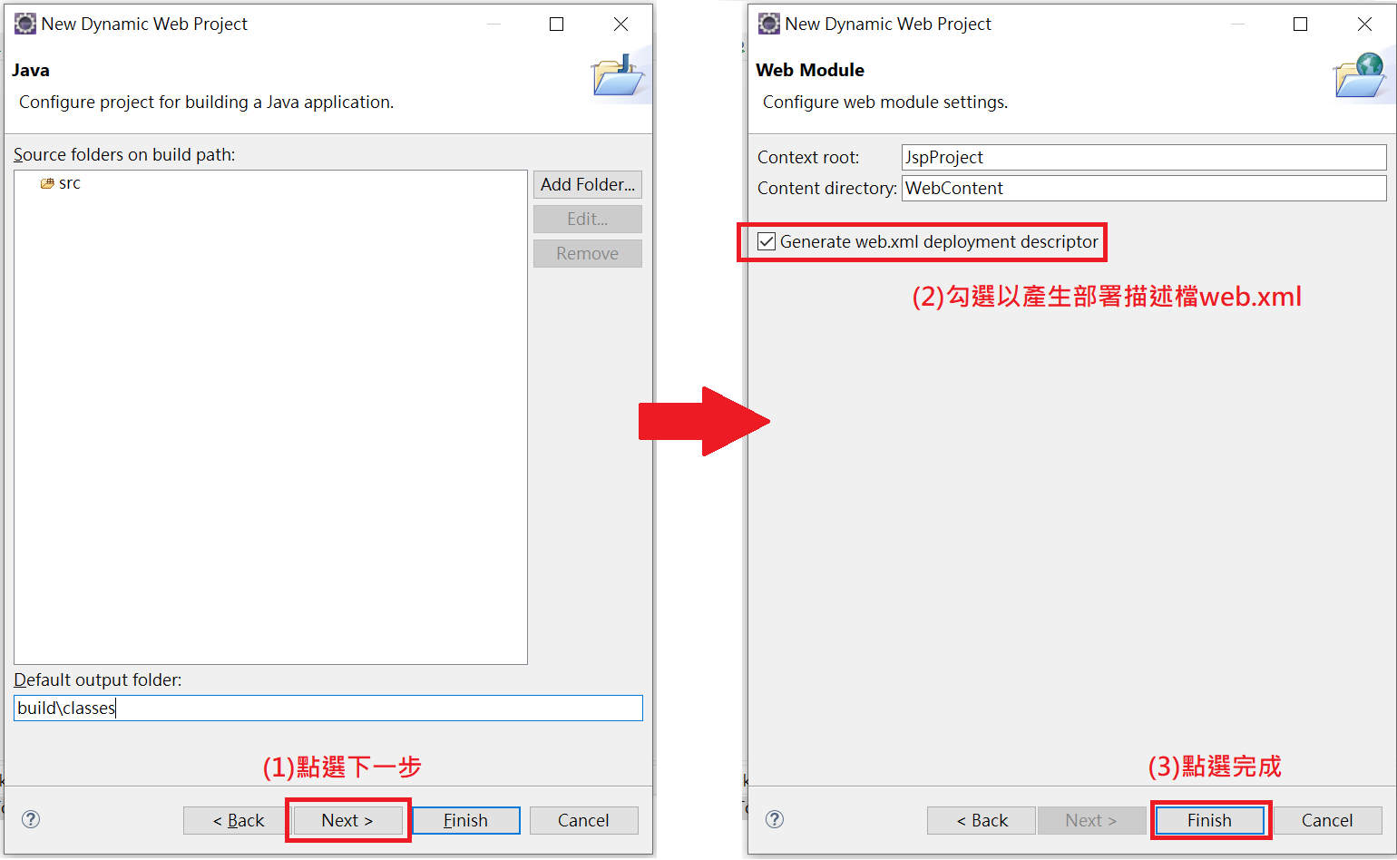
2-2 動態網頁設計環境的安裝與設定(9)
建立動態web專案(Dynamic Web Project)(2)

Slide 23
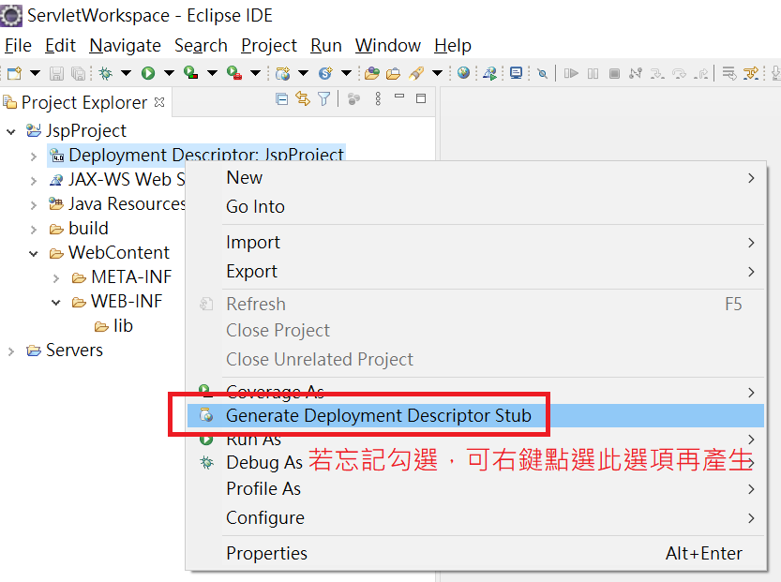
2-2 動態網頁設計環境的安裝與設定(10)
備註：手動產生部署描述檔

Slide 24
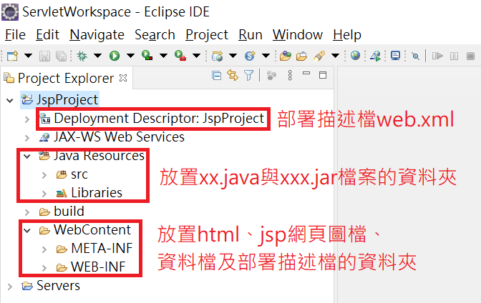
2-2 動態網頁設計環境的安裝與設定(10)
專案組件介紹

Slide 25
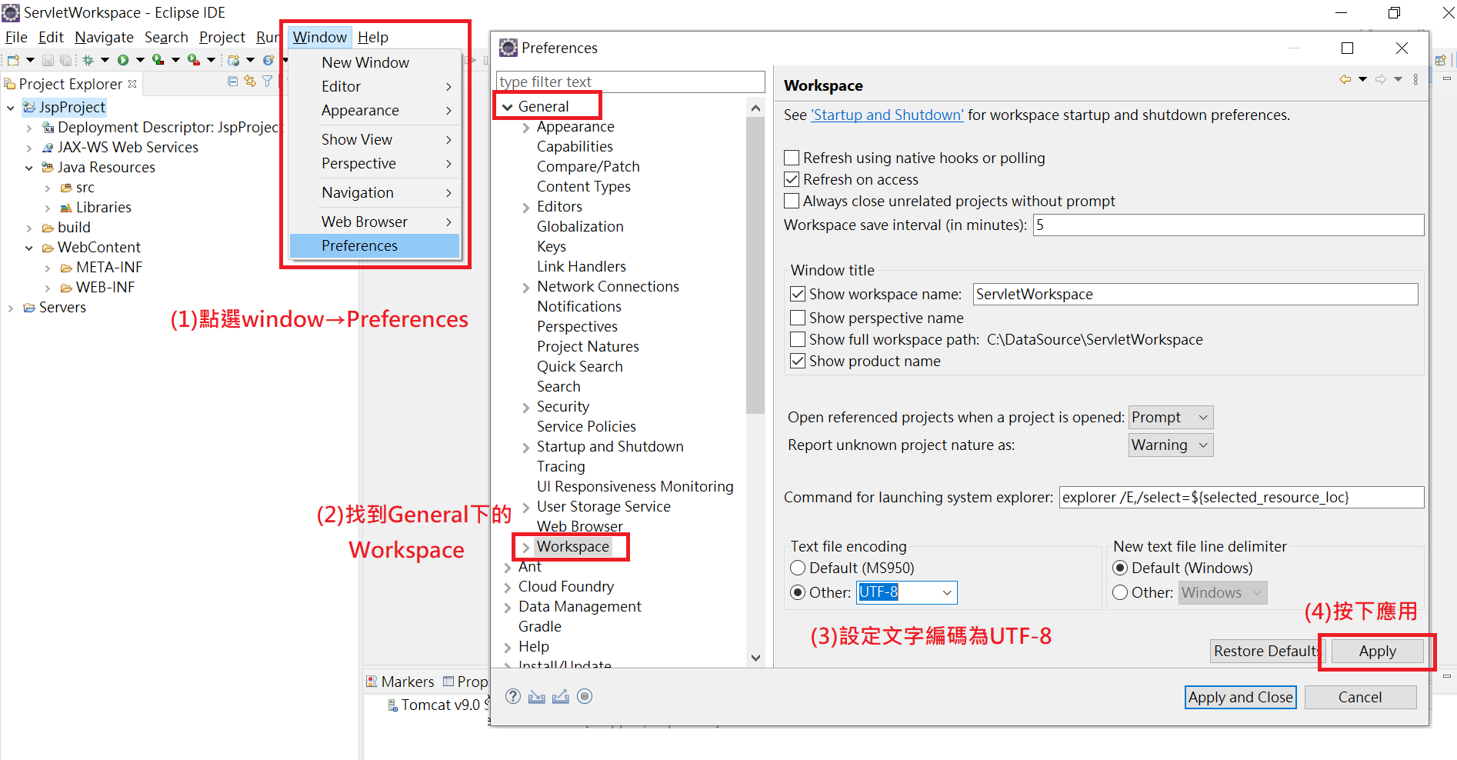
2-2 動態網頁設計環境的安裝與設定(11)
設定工作環境編碼

Slide 26
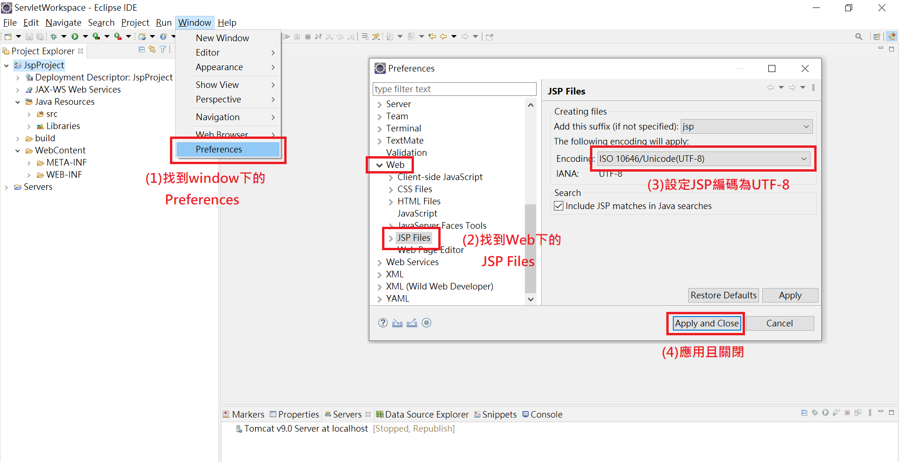
2-2 動態網頁設計環境的安裝與設定(12)
設定JSP檔案編碼

Slide 27
第三節 Java伺服器元件開發基礎架構

Slide 28
3-1 Web檔案目錄組織架構(1)
當一個Web應用系統被部署到Web容器時，目錄架構必須符合以下格式
Webapps/
|- projectName/
- xxx.html or default.jsp
- 自訂目錄/(Ex:images目錄、網頁目錄)
- WEB-INF/
- web.xml:部署描述檔DD(Deployment Descriptor)
- classes/
- packagename/
xxx.class:放置類別檔的位置
- lib/
xxx.jar:放置Jar Library函數庫檔案的位置

Slide 29
3-1 Web檔案目錄組織架構(2)
Web檔案目錄組織架構
static(靜態)Html檔案儲存至web應用系統最上層目錄中
servlet程式以及相關的類別檔必須放置在WEB-INF/classes目錄中
Java Archive(JAR)檔案必須放置在WEB-INF/lib目錄中
Deployment Descriptor(DD)部署描述檔必須放置在WEB-INF目錄中

Slide 30
3-2 動態網頁JAVA Servlet開發與設計架構(1)
部署描述檔DD(Deployment Descriptor)
放置在WEB-INF下的web.xml，用來配置各種文件。
可配置Servlet(伺服器端程式)、Filter(過濾器)、Listener(監聽器)、context-param(初始參數)、首頁…等等。

Slide 31
3-2 動態網頁JAVA Servlet開發與設計架構(2)
開發Java Servlet程式
Java Servlet是在伺服器端執行的Java程式，透過啟動一個符合Java EE規格的Web Container(Ex:Tomcat)，提供所有的Servlet程式在容器所提供的環境內執行
所有Servlet必須繼承自javax.servlet.Servlet介面
定義在javax.servlet與javax.servlet.http package

Slide 32
3-2 動態網頁JAVA Servlet開發與設計架構(3)
定義在javax.servlet與javax.servlet.http package
<interface>
ServletRequest
<interface>
Servlet
<interface>
ServletResponse
<interface>
HttpServletRequest
<abstract>
GenericServlet
<interface>
HttpServletResponse
HttpServlet

Slide 33
3-2 動態網頁JAVA Servlet開發與設計架構(4)
開發Java Servlet程式的主要方法
extends HttpServlet類別
需要override doGet()或doPost()方法

Slide 34
3-2 動態網頁JAVA Servlet開發與設計架構(5)
extends HttpServlet類別
需要override(改寫) doGet()或者doPost()方法
範例：
Public class TestHttpServlet extends HttpServlet {
public void doGet()(HttpServletRequest req, HttpServletResponse res) throws ServletException, IOException {
//…略
}
public void doPost()(HttpServletRequest req, HttpServletResponse res) throws ServletException, IOException {
//…略
}
}

Slide 35
3-2 動態網頁JAVA Servlet開發與設計架構(6)
部署描述檔web.xml 設定方式：
在web.xml內定義Servlet時必須使用一對<servlet>與<servlet-mapping>標籤
1.<servlet>標籤必須包含下列兩個標籤
<servlet-name>設定自訂Servlet註冊名稱，不可重複
<servlet-class>設定類別路徑完整名稱(fullyQaulifyName)
2.<servlet-mapping>標籤必須包含下列兩個標籤
<servlet-name>對應於<servlet>標籤的名稱
<url-pattern>設定自訂的邏輯名稱(URL路徑公開的呼叫名稱)，必須以/當開頭

Slide 36
3-2 動態網頁JAVA Servlet開發與設計架構(7)
部署描述檔web.xml 設定方式：
在web.xml內定義Servlet時必須使用一對<servlet>與<servlet-mapping>標籤
範例：
<servlet>
<servlet-name> yourServletName </servlet-name>
<servlet-class>packageName.xxxServletName</servlet-class>
</servlet>
<servlet-mapping >
<servlet-name> yourServletName </servlet-name>
<servlet-class>/URLPathName</servlet-class>
</servlet-mapping >

Slide 37
3-2 動態網頁JAVA Servlet開發與設計架構(8)
Servlet3.0新增支援標註方式(可不使用xml註冊)
@WebServlet(“/URLPathName”) 或者
@WebServlet(
name=“yourServletName”,
urlPatterns =“/URLPathName”
)
public class myServletClass extends HttpServlet{
//…
}
注意：若在xml中並未設定Servlet Mapping名稱，則會以標註名稱作為設定；若有設定則會以xml中設定的名稱作為Servlet程式呼叫名稱，此兩個名稱不可相同。

Slide 38
第四章 動態網頁請求與回應介紹

Slide 39
4-1 動態網頁程式的請求與回應觀念(1)
在HTTP協定下，客戶端程式(如瀏覽器)會先向伺服器端提出連線要求，客戶端程式會送出請求(HTTP Request)來說明它所要求的資源。
伺服器端程式收到請求後會先進行必要的處理，然後將處理結果回應(HTTP Response)給客戶端程式。
HTTP協定規定客戶端的程式必須使用特定方法提出請求，通常使用方法為GET與POST兩種。
伺服器(Server)
瀏覽器
Web Server(Http Server)
HTTP Request
Web Container
根據HTTP協定溝通
執行緒(thread)
HTTP Response
Servlet
Servlet
Servlet
使用URI定位資源

Slide 40
4-1 動態網頁程式的請求與回應觀念(2)
HTTP請求(HTTP Request)由瀏覽器發出，其發出內容資訊包含以下
請求列(Request Line)：說明使用者請求的資源，通常包括：
1.請求方法(Request Method)
2.Web Server端中資源的路徑名稱
3.HTTP版本編號
請求標題(Request Header)：含有瀏覽器有關的額外資訊
請求本體(Request Body)
傳送與該請求有關的參數資料(當使用POST方法請求時)

Slide 41
4-1 動態網頁程式的請求與回應觀念(3)
HTTP回應(HTTP Response)由伺服器端程式產生，內容資訊包含以下
狀態列(Status Line)：說明伺服器端對客戶端請求的處理結果，通常包括：
1.Protocol(協定/版本)
2.Code(代碼)
3.Message(結果訊息)
回應標頭(Response Header)：通知瀏覽器關於回應本體的相關資訊，通常包括：
1.回應內容型態(Content-Type)
2.回應內容長度(Content-Length)
回應本體(Response Body)
傳送伺服器端所回應的資料，通常為JSP/Servlet所產生的HTML網頁

Slide 42
4-1 動態網頁程式的請求與回應觀念(4)
瀏覽器向伺服器端發出HTTP Request的兩種方法介紹：
Get方法
使用Form預設送出的方法為Get，以此方式送出的HTTP資訊為明碼，會直接在網址列後端以”?”開頭，並以[key=value]為一組資料、以&間隔每組資料；通常稱此類資料為查詢字串(Query String)，資料長度會有所限制(依據瀏覽器決定)。
例如：http://localhost:8080/myProject/myServlet?name=Jim&pwd=123
查詢字串(Query String)中建議不要使用到中文，因為容易產生亂碼，需要在另外處理中文編碼問題。預設Tomcat編碼為ISO-8859-1。
使用方式：
1.直接在網址列輸入
2.透過超連結設定
3.透過Form表單以Get的方法送出

Slide 43
4-1 動態網頁程式的請求與回應觀念(5)
瀏覽器向伺服器端發出HTTP Request的兩種方法介紹：
Post方法
使用此方法瀏覽器傳送的請求參數將會被放在請求本體內，不會在網址列中被看見，隱蔽性較GET方式高(但不代表有加密)，傳送的資料長度也沒有限制。若需要較高的安全性，建議搭配https的方式比較安全。
使用方式：
透過Form表單以Post的方法送出
伺服器(Server)
瀏覽器
HTTP Request
(GET、POST)
Tomcat(Http Server)
Tomcat(web container)
HttpServletRequest
HTTP Response
HttpServletResponse
Servlet
使用URI定位資源

Slide 44
4-2 HttpServletRequest介面
瀏覽器送出的請求經過Web Container(Web容器)處理後，產生HttpServletRequest類別物件實體，透過此物件實體的方法可取得許多與請求有關的資訊，例如瀏覽器使用的HTTP方法、客戶端電腦的IP、要求的資源、表單資料等等。
定義在javax.http Package
設定編碼的方式：setCharacterEncoding(“編碼名稱”)
此方法會設定瀏覽器傳送至伺服器的文字編碼讀取方式，如果輸入的資料含有特定編碼即須設定，需在取得Request前設定才能生效。
Ex:request.setCharacterEncoding(“UTF-8”)

Slide 45
4-2 請求介面物件內建的方法(1)
HttpServletRequest介面常用方法：
假設使用以下網址列對伺服器提出Get請求
http://localhost:8080/JspProject/TestServelet?name=Amy
getRequestURI()：/JspProject/TestServlet
getQueryString()：name=amy
getMethod()：GET
getContextPath()：/JspProject
getServletPath()：/TestServlet
getServerName()：localhost
getProtocol()：取得協定/版本→HTTP/1.1
getHeader(“標頭名稱”)：取得標頭名稱的值
getRemoteAddr()：回傳客戶端IP
*標頭名稱：accept、accept-language、user-agent、accept-encoding、host、connection、cookie

Slide 46
4-2 請求介面物件內建的方法(2)
HttpServletRequest介面其他常用方法：
setAttribute()：設定屬性
getAttribute()：取得屬性
getAttributeNames()：取得所有屬性名稱
removeAttribute()：移除屬性

Slide 47
4-3 HttpServletResponse介面
透過HttpServletRequest介面物件的方法可取得PrintWriter與OutputStream的IO輸出物件，能將Servlet所產生的動態內容(文字與非文字資料)回應給瀏覽器並顯示於畫面上。
定義在javax.servlet.http Package
Java Servlet程式在回應資料之前，必須事先告知瀏覽器回應資料的格式，例如：
response.setContentType(“text/html;charset=UTF-8”)
response.setContentType(“text/plain”)
response.setContentType(“image/jpeg”)
取的IO輸出物件的方法：getWriter()與getOutputStream()

Slide 48
4-3 回應介面物件內建的方法(1)
HttpServletResponse介面方法介紹：
getOutputStream()：取得二進制資料輸出物件
getWriter()：取得字元資料輸出物件
setContentType()：告知瀏覽器回應資料的資料類型
setHeader()：設定標頭
setHeader(“refresh”,“1”)：一秒後刷新頁面
setHeader(“refresh”,“2;URL=otherURL”)：兩秒後導向指定URL
setHeader(“Pragma”, “no-cache”)：禁止快取
setHeader( “Cache-Control”, “no-cache” )：禁止快取

Slide 49
4-3 回應介面物件內建的方法(2)
【範例】前端html頁面(使用form表單送出post請求)
<!DOCTYPE html>
<html>
<head>
<meta charset="UTF-8">
<title>TestRequest</title>
</head>
<body>
<form action="TestServlet" method="post">
<div>姓名：<input type="text" name="myName" value="Amy"></div>
<div>年齡：<input type="text" name="myAge" value="18"></div>
<div><input type="submit" value="送出"></div>
</form>
</body>
</html>

Slide 50
4-3 回應介面物件內建的方法(3)
【範例】後端Servlet程式(1)
@WebServlet("/TestServlet")
public class TestServlet extends HttpServlet {
private static final long serialVersionUID = 1L;
protected void doGet(HttpServletRequest request, HttpServletResponse response)
throws ServletException, IOException {
String myName = request.getParameter("myName");
String myAge = request.getParameter("myAge");
response.setContentType("text/html;charset=UTF-8");
PrintWriter out = response.getWriter();
out.print("myName=" + myName + "<br>");
out.print("myAge=" + myAge + "<br>");
out.print("getMethod=" + request.getMethod() + "<br>");
out.print("getRequestURL=" + request.getRequestURL() + "<br>");
out.print("getServerName=" + request.getServerName() + "<br>");
out.print("getContextPath=" + request.getContextPath() + "<br>");
out.print("getServletPath=" + request.getServletPath() + "<br>");
out.print("getQueryString=" + request.getQueryString() + "<br>");

Slide 51
4-3 回應介面物件內建的方法(4)
【範例】後端Servlet程式(2)
//續上
out.print("///////////<br>");
Enumeration<String> headerEnum = request.getHeaderNames();
while (headerEnum.hasMoreElements()) {
String requestHeader = headerEnum.nextElement();
out.print(requestHeader+":"+request.getHeader(requestHeader)+"<br>");
}
out.close();
}
protected void doPost(HttpServletRequest request, HttpServletResponse response)
throws ServletException, IOException {
doGet(request, response);
}
}

Slide 52
第五章 轉發物件與網頁重導

Slide 53
5-1 RequestDispatcher(調派請求)介面介紹
當客戶端發出請求後，由Web Container產生RequestDispatcher物件，此物件此物件將以特定路徑或名稱包裹伺服器端資源(例如: Servlet程式、HTML或JSP網頁)，轉發並傳送至客戶端。
- 定義在javax.servlet Package
RequestDispatcher(調派請求)的建立方式
透過HttpServletRequest的getRequestDispatcher()方法取得
RequestDispatcher rD = request.getRequestDispatcher(“轉發路徑");
調派請求物件可用的兩個方法：forward()、include()

Slide 54
RequestDispatcher的forward()方法
forward()方法：將HTTP的請求轉送給其他的Servlet處理，並交由其他的Servlet產生HTTP回應。
forward是在後端進行頁面轉發，所以前端(瀏覽器)不會知道是哪支Servlet進行回應(網址列不會更改)。

Slide 55
RequestDispatcher的include()方法
include()方法:將HTTP的請求轉送給其他的Servlet處理，雖然被轉送的Servlet可以處理HTTP的請求，但是主導權還是在原來的Servlet，意即在目前的Java Servlet中將其他Servlet處理流程包含進來，不過還是在原來的Servlet中產生HTTP回應
同forward，也是在後端包含其他Servlet，故前端(瀏覽器)也不會知道是哪支Servlet進行回應(網址列不會更改)。

Slide 56
forward()、include()方法範例(1)
【範例】前端html頁面(使用form表單送出post請求)
<!DOCTYPE html>
<html>
<head>
<meta charset="UTF-8">
<title>TestRequest</title>
</head>
<body>
<form action="ServletA" method="post">
<div>姓名：<input type="text" name="myName" value="Amy"></div>
<div>年齡：<input type="text" name="myAge" value="18"></div>
<div><input type="submit" value="送出"></div>
</form>
</body>
</html>

Slide 57
forward()、include()方法範例(2)
【範例】ServletA
@WebServlet("/ServletA")
public class ServletA extends HttpServlet {
private static final long serialVersionUID = 1L;
protected void doGet(HttpServletRequest request, HttpServletResponse response)
throws ServletException, IOException {
request.getRequestDispatcher("/ServletB").forward(request, response);
}
protected void doPost(HttpServletRequest request, HttpServletResponse response)
throws ServletException, IOException {
doGet(request, response);
}
}

Slide 58
forward()、include()方法範例(3)
【範例】ServletB
public class ServletB extends HttpServlet {
private static final long serialVersionUID = 1L;
protected void doGet(HttpServletRequest request, HttpServletResponse response)
throws ServletException, IOException {
String myName = request.getParameter("myName");
String myAge = request.getParameter("myAge");
response.setContentType("text/html;charset=UTF-8");
PrintWriter out = response.getWriter();
out.print("getMethod=" + request.getMethod() + "<br>");
out.print("getRequestURL=" + request.getRequestURL() + "<br>");
out.print("getServerName=" + request.getServerName() + "<br>");
out.print("getContextPath=" + request.getContextPath() + "<br>");
out.print("getServletPath=" + request.getServletPath() + "<br>");
out.close();
}}

Slide 59
5-2 Redirect(重導)網頁方式介紹
透過程式設定的方式使網頁能夠重新導入至新頁面並將結果顯示出來
重導的兩種方法：response.setRedirect()或者response.setHeader()
使用時機：跳轉至外部網站或SQL指令成功時

Slide 60
setRedirect()方法
通知瀏覽器重新對新的網址發出請求，並於網址列產生新的網址。
語法：response.sendRedirect(“重新導向網址”);
流程為：
Client端提出請求
Servlet接收請求，使用response物件回應client端，重新導向指定URL
Client端重新提出請求給指定URL
指定URL產生回應給Client
故會產生兩次請求與回應，效率較forward()低，且舊request、response會被消滅

Slide 61
setHeader()方法的運用
n 秒後網頁自動更新(Refresh)
response.setHeader("Refresh", "" + n);
n 秒後網頁自動導引至新網址
response.setContentType("text/html; charset=UTF-8");
response.setHeader("Refresh", n +";URL=http://xxx.xxx.xxx");
PrintWriter out = response.getWriter();
out.println("我們已搬新家，您的瀏覽器即將在 n 秒後自動前往該網址<br/>");
out.close();

Slide 62

兩個方法的差異
request.getRequestDispatcher()
response.sendRedirect()
前端(瀏覽器)
後端
前端(瀏覽器)
後端
HTTP Request
HTTP Request(1)
HTTP Response(1)
HTTP Response
forward()
(or)
include()
HTTP Request(2)
HTTP Response(2)

Slide 63
第六章 動態網頁程式基本應用 檔案上傳基礎

Slide 64
6-1 Servlet File Upload(檔案上傳)簡介
Servlet3.0開始支援上傳機制，新增了Part類別，提供處理檔案上傳的機制。
可透過HttpServletRequest介面的getPart()方法取得Part物件實體
定義在javax.servlet.http package
須設定MultipartConfig(使用xml或標註的方式皆可)，否則會拋出IllegalStateException
java.lang.IllegalStateException:
Unable to process parts as no multi-part configuration has been provided
Servlet File Upload(檔案上傳)的建立方式:
1. form表單上傳檔案以POST方法傳送
2. form表單的enctype為"multipart/form-data"
3. 建立檔案瀏覽標籤<input type="file" name="myFile"/>

Slide 65
Part類別簡介
用來提供處理檔案上傳的類別
定義在javax.servlet.http package
Part類別方法
getName()：取得前端設定名稱
getSubmittedFileName()：取得檔案名稱
getSize()：取得檔案大小(位元組byte)
getContentType()：取得檔案類型
getHeader(name)：取得檔案標頭，name可輸入content-disposition、content-type

Slide 66
web.xml的設置方式(1)
<servlet>
<servlet-name>UploadFileServlet</servlet-name>
<servlet-class>xxxPackage.xxxUploadFileServlet</servlet-class>
<multipart-config>
<--此為上傳檔案的配置，可設定屬性見下頁-->
</multipart-config>
</servlet>
<servlet-mapping>
<servlet-name>UploadFileServlet</servlet-name>
<url-pattern>/TestUploadFileServlet</url-pattern>
</servlet-mapping>

Slide 67
web.xml的設置方式(2)
<multipart-config>
<!--續上頁>
↓指定上傳位置↓
<location>c:/temp</location>
↓檔案上傳大小超過設定值時會先寫入暫存檔案，預設為0↓
<file-size-threshold></file-size-threshold>
↓單筆檔案大小限制，預設為-1，表示不限制；超過會拋出錯誤↓
<max-file-size></max-file-size>
↓總和檔案大小限制，預設為-1，表示不限制；超過會拋出錯誤↓
<max-request-size></max-request-size>
</multipart-config>

Slide 68
6-2 File Upload單檔案上傳的建立方式(1)
【範例】前端html網頁(使用post送出檔案)
<!DOCTYPE html>
<html>
<head>
<meta charset="UTF-8">
<title>FileUpload</title>
</head>
<body>
<form action="FileUploadServlet" method="post" enctype="multipart/form-data">
<div>姓名：<input type="text" name="myName" value="Amy"></div>
<div>檔案：<input type="file" name="myFile"></div>
<div><input type="submit" value="送出"></div>
</form>
</body>
</html>

Slide 69
6-2 File Upload單檔案上傳的建立方式(2)
【範例】FileUploadServlet
public class FileUploadServlet extends HttpServlet {
private static final long serialVersionUID = 1L;
protected void doGet(HttpServletRequest request, HttpServletResponse response)
throws ServletException, IOException {
String userName = request.getParameter("myName");
Part file = request.getPart("myFile");
String fileName = file.getSubmittedFileName();
file.write(userName+"_"+fileName);
}
protected void doPost(HttpServletRequest request, HttpServletResponse response)
throws ServletException, IOException {
doGet(request, response);
}}

Slide 70
6-2 File Upload單檔案上傳的建立方式(3)
【範例】multipart-config之Xml寫法
<servlet>
<servlet-name>FileUploadServlet</servlet-name>
<servlet-class>pers.allen.servlet.FileUploadServlet</servlet-class>
<multipart-config>
<location>c:\temp</location>
</multipart-config>
</servlet>
<servlet-mapping>
<servlet-name>FileUploadServlet</servlet-name>
<url-pattern>/FileUploadServlet</url-pattern>
</servlet-mapping>
【範例】MultipartConfig之annotation寫法
@WebServlet("/FileUploadServlet")
@MultipartConfig(location = "C:/temp")

Slide 71
6-3 File Upload多檔案上傳的建立方式
public class FileUploadServlet extends HttpServlet {
private static final long serialVersionUID = 1L;
protected void doGet(HttpServletRequest request, HttpServletResponse response)
throws ServletException, IOException {
String userName = request.getParameter("myName");
Collection<Part> files = request.getParts();
for (Part f : files) {
String fileName = f.getSubmittedFileName();
System.out.println(fileName);
if (fileName != null) {
f.write(userName + "_" + fileName);
}
}
}}

Slide 72
6-3 標註MultipartConfig設定方式
Servlet3.0新增支援標註方式MultipartConfig
定義在javax.servlet.annotation package(套件)
Annotation標註MultipartConfig元素說明
Location：設定檔案寫入的目錄，預設為“”空字串
maxFileSize ：限制單筆檔案上傳的大小，預設值 -1L 為不限制
maxRequestSize：限制總和檔案上傳的大小，預設值-1L為不限制
fileSizeThreshold：檔案上傳大小超過設定值時會先寫入暫存檔案，預設值0
範例
@MultipartConfig(location = "C:/temp",maxFileSize = -1L)
public class xxxServletClass extends HttpServlet{
//…
}

Slide 73
第七章 共享資源機制 ServletConfig介面

Slide 74
7-1 Servlet Configuration簡介
Web容器啟動後，會讀取Servlet設定資訊，將Servlet類別載入並實例化，並為每個Servlet設定資訊產生一個ServletConfig物件，而後呼叫Servlet介面的init()方法，將產生的ServletConfig物件當作引數傳入。
當一個Servlet被初始化時，開始的工作項目會先將外部的資源載入到記憶體(例如:目錄及檔案路徑)，這些跟Servlet有關資料通常會被儲存為初始參數(initialization parameters)，由Web Container(容器)於執行時期將這些設定資料提供Servlet程式呼叫使用

Slide 75
7-2 ServletConfig介面與其建立方式
【範例】TestConfigServlet
extends(繼承) HttpServlet類別並Override(改寫) init()方法
Public class TestConfigServlet extends HttpServlet {
Private String contentType, bgColor;
Public void init(){
contentType = getInitParameter(“contentType”);
bgColor = getInitParameter(“bgColor”);
}
//…
}
注意: 不要改寫init(config)方法，GenericServlet類別內部會自動呼叫處理，故只須改寫init()方法。

Slide 76
7-2 ServletConfig介面與其建立方式
【範例】web.xml設定
<servlet>
<servlet-name>Culture</servlet-name>
<servlet-class>jspProject.TestConfigServlet</servlet-class>
<init-param>
<param-name>contentType</param-name>
<param-value>text/html;charset=UTF-8</param-value>
</init-param>
<init-param>
<param-name>bgColor</param-name>
<param-value>red</param-value>
</init-param>
</servlet>

Slide 77
7-2 ServletConfig介面與其建立方式
【範例】透過Servlet3.0支援的標註方式進行設定
@WebServlet(
urlPatterns = { "/TestServletConfig.annotation" },
initParams = {
@WebInitParam(name = "contentType", value = "text/html;charset=UTF-8"),
@WebInitParam(name = "bgColor", value = "yellow")
})
public class TestConfigServlet extends HttpServlet{
public void init(){
contentType = getInitParameter("contentType");
bgColor = getInitParameter("bgColor");
}
//…}

Slide 78
7-3 Servlet自動載入
當第一位使用者執行Servlet程式時未經過設定時必須等待物件實體的建立流完成，可能需要花費較多的時間，為了避免讓等待過長的時間，透過web.xml(部署描述檔)檔案內設定<load-on-startup>標籤讓伺服器在啟動時自動載入Servlet產生物件實體，並呼叫init()方法初始化，藉此縮短使用者等待時間。
【範例】web.xml設定
<servlet>
<servlet-name>Order1</servlet-name>
<servlet-class>jspProject.OrderEx1</servlet-class>
<load-on-startup>5</load-on-startup>
</servlet>
<servlet>
<servlet-name>Order2</servlet-name>
<servlet-class>jspProject.OrderEx2</servlet-class>
<load-on-startup>10</load-on-startup>
</servlet>
此標籤必須指定大於或等於零的整數值，數值愈小，愈先載入

Slide 79
Module 12 共享資源機制 ServletContext介面

Slide 80
12-1 Web Application(網路應用系統)
一個網路應用系統包含靜態以及動態網頁相關資源的集合(包含Servlet、HTML、JSP、相片以及多媒體檔案等)，同時也透過Deployment Descriptor(DD)部署描述檔建立網路應用系統架構與服務。

Slide 81
12-2 Web Application LifeCycle(生命週期)
由Web Container(容 器)負責管理，當容器啟動，每一個Web Application(網路應用系統)會被初始化完成，當容器關閉，每一個Web Application就會被摧毀掉，可透過Servlet內容監聽器(servlet contextlistener)來接收監聽Web Application的生命週期。
初始化Initialize
摧毀destroy
Ready
準備完成

Slide 82
12-3 ServletContext介面與ServletContextListener介面
用來表示整個Web Application(網路應用系統)執行時期 環境的資源內容，可透過此介面所定義的方法取得網路應用系統初始參數、檔案 資源、Log檔案紀錄、設定與儲存整個應用系統屬性以及動態設定Servlet等等， 一個網路應用系統只配置一個ServletContext物件，每個Servlet皆可以透過 getServletContext()所取得的ServletContext物件為同一個物件，不同的網路 應用系統則會取得不同的ServletContext物件
定義在javax.servlet Package(套件)
主要功能
讀取應用系統等級範圍的初始參數
讀取應用系統等級的檔案資源
讀寫應用系統等級範圍的屬性

Slide 83
12-3 ServletContext介面與ServletContextListener介面
ServletContext介面的建立方式
透過GenericServlet類別的getServletContext()方法取得ServletContext物件
ServletContext context = getServletContext()
ServletContext物件常用的方法
getInitParameter(String name)：取得定義在web.xml檔案中某參數名稱(name)的值
getInitParameterNames()：取得所有定義在web.xml初始參數的「名稱」(非值)
setAttribute(String name,Object)：將指定Object以變數名稱name存入context
getAttribute(String name)：將指定變數名稱(name)的物件取出(須轉型)
getAttributeNames()：取得所有存放在context的變數名稱
getResource(String path)：根據指定path回傳一URL物件，再對其進行IO
getResourceAsStream(String path)：相當於getResource(path).openStream()

Slide 84
12-3 ServletContext介面與ServletContextListener介面
ServletContextListener介面
負責監聽Web Application生命週期的Servlet內容監聽器(servlet context listener)
此介面定義兩個方法:
contextInitialized(ServletContextEvent): 程式啟動時呼叫
contextDestroyed(ServletContextEvent): 程式關閉時呼叫

Slide 85
Module 13 應用系統等級範圍的 初始參數讀取方式

Slide 86
13-1 web.xml的設定
通常我們利用定義在介面 ServletContextListener的方法，在系統啟動時讀取系統層級的初始參數。
【範例】web.xml設定
<web-app>
<!--應用系統等級範圍的初始參數-->
<context-param>
<param-name>myFile</param-name>
<param-value>/WEB-INF/myFile.txt</param-value>
</context-param>
</web-app>

Slide 87
12-2 實作ServletContextListener介面的類別
implements(實作) ServletContextListener介面並Override(改寫)其方法
在web.xml中設定宣告Listener(監聽器)
<listener>
<listener-class>packagename.xxxContextListener</listener-class>
</listener>
在web.xml中可同時宣告多個Listener(監聽器)，並會依照宣告順序呼叫執行，建議定義在<context-param>標籤之後，順序不要顛倒

Slide 88
13-2 讀取系統初始參數的方式
【範例】TestServletContextListener(Context監聽器)
public class TestServletContextListener implements ServletContextListener {
public void contextInitialized(ServletContextEvent sce) {
System.out.println("Start");
ServletContext context = sce.getServletContext();
String filePath = context.getInitParameter("myFile");
System.out.println("myFile："+filePath);
}
public void contextDestroyed(ServletContextEvent sce) {
System.out.println("Shutdown");
}

Slide 89
Module 14 應用系統等級的 檔案資源讀取方式

Slide 90
13-1 web.xml的設定
【範例】web.xml設定
<web-app>
<context-param>
<param-name>myFile</param-name>
<param-value>/WEB-INF/myFile.txt</param-value>
</context-param>
</web-app>

Slide 91
13-2 實作ServletContextListener介面的類別
實作ServletContextListener
public class TestServletContextListener implements ServletContextListener {
public void contextInitialized(ServletContextEvent sce) {
//…
}
使用xml註冊
<listener>
<listener-class>packagename.xxxContextListener</listener-class>
</listener>
使用annotation註冊
@WebListener

Slide 92
13-2 讀取檔案資源的方式
【範例】TestServletContextListener(Context監聽器)
public class TestServletContextListener implements ServletContextListener {
public void contextInitialized(ServletContextEvent sce) {
ServletContext context = sce.getServletContext();
String filePath = context.getInitParameter("myFile");
InputStream is = context.getResourceAsStream(filePath);
BufferedReader br = new BufferedReader(new InputStreamReader(is));
String text = "";
try {
while ((text = br.readLine()) != null) {
System.out.println(text);
}
br.close();
is.close();
} catch (IOException e) {
// TODO Auto-generated catch block
e.printStackTrace();}}

Slide 93
Module 15 應用系統等級範圍的 屬性讀寫方式

Slide 94
14-1 設定儲存ServletContext物件屬性
設定儲存ServletContext物件屬性
ServletContext context = getServletContext();
context.setAttribute("country", "Taiwan");
context.setAttribute("city", "taipei");
context.setAttribute("population", 2610762);

Slide 95
14-2 讀取儲存於ServletContext物件屬性
讀取儲存於ServletContext物件屬性
ServletContext context = getServletContext();
String country = (String)context.getAttribute("country");
String city = (String)context.getAttribute("city");
int population=(int)context.getAttribute("population");

Slide 96
14-3 移除儲存於ServletContext物件屬性
讀取儲存於ServletContext物件屬性
ServletContext context = getServletContext();
context.removeAttribute(“population");

Slide 97
【範例】應用系統等級範圍的屬性讀寫方式(1)
【範例】TestServletContextListener
@WebListener
public class TestServletContextListener implements ServletContextListener {
public void contextInitialized(ServletContextEvent sce) {
System.out.println("Start");
ServletContext context = sce.getServletContext();
context.setAttribute("country", "Taiwan");
context.setAttribute("city", "taipei");
context.setAttribute("population", 2610762);
}
}

Slide 98
【範例】應用系統等級範圍的屬性讀寫方式(2)
【範例】 getAttributeServlet
@WebServlet("/GetAttributeServlet")
public class GetAttributeServlet extends HttpServlet {
private static final long serialVersionUID = 1L;
protected void doGet(HttpServletRequest request, HttpServletResponse response)throws ServletException, IOException {
ServletContext context = getServletContext();
String country = (String) context.getAttribute("country");
String city = (String) context.getAttribute("city");
int population = (int) context.getAttribute("population");
System.out.println(country+","+city+","+population);
}

Slide 99
Module 16 建立Filter處理資料

Slide 100
16-1 Filter介面
Filter是一段可以重複使用的程式，可以用來轉換HTTP請求、回應和標頭資訊。Filter不像Servlet，它不能主動產生一個請求或者回應，它只是修改對某一資源的請求，或者修改從某一程式的回應。Servlet中的過濾器Filter是實現了javax.servlet.Filter介面的伺服器端程式，主要的用途是過濾字元編碼、做一些業務邏輯判斷等。
定義在javax.servlet Package (套件)
此介面定義的方法:
init(FilterConfig)
destroy()
doFilter(ServletRequest , ServletResponse , FilterChain)
與監聽器(Listener)差異
監聽器本身無法攔截請求與回應，只能監聽Web伺服器的某些動作，再根據其動作做出回應(通常為物件的建立與銷毀)，主要作用為：做初始化的工作、設定一些基本的內容(引數或物件)。
web.xml 的執行順序是：context-param -> listener -> filter -> servlet

Slide 101
16-2 FilterChain介面與FilterConfig介面
FilterChain介面:
負責在Web Container(容器)的請求資源中提供符合的過濾器鍊，Filter介面透過FilterChain介面呼叫在此過濾器鍊中的過濾器
定義在javax.servlet Package (套件)
此介面定義的方法: doFilter(ServletRequest,ServletResponse)
FilterConfig介面:
負責在Web Container(容器)的傳遞資訊提供給Filter(過濾器)完成初始化動作
定義在javax.servlet Package (套件)
此介面定義的方法:
getFilterName()
getServletContext()
getInitParameter()
getInitParameterNames()

Slide 102
14-3 實作Filter介面的類別(1)
建立新類別實作Filter介面
Implements(實作) Filter介面並Override(改寫) init()、destroy()及doFilter()方法
在web.xml中設定過濾器(或使用標註annotation)

Slide 103
14-3 實作Filter介面的類別(2)
【範例】建立新類別實作Filter介面
public class TestFilter implements Filter {
public void init(FilterConfig fConfig) throws ServletException {
System.out.println("Filter init");
}
public void doFilter(ServletRequest request, ServletResponse response, FilterChain chain)
throws IOException, ServletException {
System.out.println("before chain");
chain.doFilter(request, response);
System.out.println("before chain");
}
public void destroy() {
System.out.println("Filter destroy");
}
}

Slide 104
14-3 實作Filter介面的類別(3)
【範例】web.xml設定方式
<filter>
<filter-name>filterForTest</filter-name>
<filter-class>pers.allen.servlet.TestFilter</filter-class>
</filter>
<filter-mapping>
<filter-name>filterForTest</filter-name>
<!--urlPattern名稱為設定給指定的servlet-->
<url-pattern>/TestFilterServlet</url-pattern>
</filter-mapping>
【範例】annotation設定方式(/*為設定給所有Servlet)
@WebFilter(urlPatterns = "/*")
public class TestFilter implements Filter {
//…略
}

Slide 105
14-3 實作Filter介面的類別(4)
【範例】簡易Servlet效能檢測
public class TestSpeedFilter implements Filter {
public void init(FilterConfig fConfig) throws ServletException {
System.out.println("Filter init");
}
public void doFilter(ServletRequest request, ServletResponse response, FilterChain chain)
throws IOException, ServletException {
long beginM = System.currentTimeMillis();
chain.doFilter(request, response);
long endM = System.currentTimeMillis();
System.out.println("執行毫秒為："+(endM-beginM));
}
public void destroy() {
System.out.println("Filter destroy");
}

Slide 106
Module 17 過濾客戶端使用特殊字元 建立的方式

Slide 107
17-1 客戶端資料過濾概念
根據執行進入至指定網頁前、網頁內與網頁後的相關資料的篩選，以達到客戶端資料過濾條件限制的方式，減少網站的危害與增加過濾的效能
也可使用Filter來處理編碼問題

Slide 108
17-2 特殊字元的種類與內容
網頁特殊符號:提供網頁內部分符號於瀏覽器中無法正常顯示，需藉由特定方式才能正常顯示。
特殊的標籤語言，例如：html標籤語言、XML標籤語言
SQL資料庫語法
特殊符號 | HTML表示方式
< | &lt;
> | &gt;
" | &quot;
& | &amp;
空格 | &nbsp;
© | &copy;

Slide 109
17-3 過濾客戶端特殊字元的建立方式
【範例】字元替換方法
private String replaceSpecialCharacter(String value){
value = value.replaceAll("<", "&lt;");
value = value.replaceAll(">", "&gt;");
return value;
}

Slide 110
Module 18 Session的管理

Slide 111
18-1 Session管理方式
Session Management(會話管理)
Web應用程式的請求與回應基於HTTP，為無狀態的通訊協定，故伺服器不會「記得」這次請求與下次請求的關係。
但有些功能必須由多次請求來完成，如使用者在多個頁面中採購商品，Web應用程式必須有個方法「得知」使用者在網頁中採購了那些商品，這種「記得」多次請求之間資訊的管理方式，稱為會話管理(Session Management)。
Browser A
Web Server
網站伺服器
Session
id=111
Color=“R”
Servlet
Session
Id=222
Color=“G”
Browser B

Slide 112
18-2 HttpSession Interface與其實作方式(1)
HttpSession Interface(介面)
提供識別網站使用者在request(請求)後跨過多個網頁或造訪網站有需要持續保存使用者資訊的時候，可透過此介面來完成。針對每一個客戶端在單一Web Application(網路應用系統)中，Web Container(容器)會對每一個客戶端產生唯一的SessionID(16個位元組長的整數亂數)，會以SessionID來做為區分客戶端的方式。由於Session有效範圍可跨越多個HTTP請求，因此將此類範圍稱為Session Scope，當瀏覽器關閉時就會被清除。
定義在javax.servlet.http Package (套件)
可透過HttpServletRequest介面中的getSession()或getSession(boolean)方法取得HttpSession 物件實體
假如getSession(boolean)方法參數設定為false時，表示如果session物件不存在時會回傳null；假如getSession(boolean)方法參數設定為true，則和getSession()意義相同

Slide 113
18-2 HttpSession Interface與其實作方式(2)
【範例】HttpSession session = request.getSession();
主要方法
getId()：取得Seesion ID
isNew()：回傳Boolean，表目前取得的session在cilent是否有用過
getAttribute(String name)：從sessio中取得指定屬性值
setAttribute(String name,Object vlaue)：紀錄指定屬性
removeAttribute(String name)：移除指定屬性
invalidate()：使當前的session失效(伺服器會立即建立新的session)
setMaxInactiveInterval()：
設定瀏覽器多久沒有請求應用程式，session 就自動失效，單位為「秒」。
getMaxInactiveInterval()：取得session最大的存活時間。

Slide 114
18-2 HttpSession Interface與其實作方式(3)
【範例】HttpSession session = request.getSession();
主要方法
getId()：取得Seesion ID
isNew()：回傳Boolean，表目前取得的session在cilent是否有用過
getAttribute(String name)：從sessio中取得指定屬性值
setAttribute(String name,Object vlaue)：紀錄指定屬性
removeAttribute(String name)：移除指定屬性
invalidate()：使當前的session失效(伺服器會立即建立新的session)
setMaxInactiveInterval()：
設定瀏覽器多久沒有請求應用程式，session 就自動失效，單位為「秒」。
getMaxInactiveInterval()：取得session最大的存活時間。

Slide 115
18-2 HttpSession Interface與其實作方式(3)
【範例】GetSessionID
@WebServlet("/GetSessionIdServlet")
public class GetSessionIdServlet extends HttpServlet {
private static final long serialVersionUID = 1L;
protected void doGet(HttpServletRequest request, HttpServletResponse response)
throws ServletException, IOException {
HttpSession session = request.getSession();
//session.setMaxInactiveInterval(100);
//System.out.println("MaxInactiveInterval:" + session.getMaxInactiveInterval());
System.out.println("ID:" + session.getId());
}

Slide 116
18-3 Session Destroy(Session結束)的方式
透過HttpSession介面中的invalidate()方法，會立即結束Session
Session逾時設定:
提供自動刪除逾時不用的Session物件，避免大量佔用主記憶體
在web.xml的<session-config>標籤中設定<session-timeout>標籤的逾時時間，以分鐘為單位
<session-config>
<session-timeout>10</session-timeout>
</session-config>
透過HttpSession介面中的setMaxInactiveInterval(int)方法設定逾時時間，以秒為單位，負值表示永遠有效
瀏覽器關閉

Slide 117
Module 19 Cookie的建立

Slide 118
16-1 Cookie類別
由Servlet從伺服端傳送至客戶端瀏覽器，若客戶端在瀏覽器上的權限設定為允許cookie，瀏覽器會將文字資料儲存在客戶端電腦上(硬碟或主記憶體內)，並會在之後送回給伺服端，一個cookie的唯一識別碼可以用來辨識客戶端，因此cookie也被廣泛運用在session管理上，Session ID預設以Cookie來傳遞
定義在javax.servlet.http Package (套件)
Cookie類別可包含下列屬性
name(名稱Read-Only)、value(內容)、comment(註解)、domain(網域)、path(路徑)及maxAge(有效期限)
通常瀏覽器對Cookie的限制:
每個網站伺服器最多只能儲存20 cookies
全部最多可儲存300 cookies
限制每個cookie大小4 KB以內
僅能夠儲存文字資料，無法儲存物件型別資料，且必須客戶端瀏覽器支援
Cookie儲存在客戶端，資料存取較不方便

Slide 119
16-2 儲存與讀取Cookie的客戶端資訊(1)
設定儲存Cookie的資訊送至客戶端
Cookie cookieToClient = new Cookie("yourname","value");
cookieToClient.setMaxAge(30*24*60*60 ); //以秒為單位
response.addCookie(cookieToClient );
注意: 若要在Cookie中儲存中文資料的處理方式:
String data = java.net.URLEncoder.encode("中文資料", "UTF-8");
讀取客戶端Cookie的資訊
String name;
Cookie[] cookieFromClient = request.getCookies();
for ( int i=0; i < cookieFromClient.length; i++ ) {
if (cookieFromClient[i].getName().equals("yourname") ) {
name = cookieFromClient[i].getValue();
}}
注意: 若要讀取Cookie中的中文資料處理方式:
String name=java.net.URLDecoder.decode(cookieFromClient[i].getValue(),"UTF-8");

Slide 120
16-2 儲存與讀取Cookie的客戶端資訊(2)
【範例】新增cookie
@WebServlet("/AddCookie")
public class AddCookie extends HttpServlet {
private static final long serialVersionUID = 1L;
protected void doGet(HttpServletRequest request, HttpServletResponse response)
throws ServletException, IOException {
Cookie cookie = new Cookie("name", "Amy");
cookie.setMaxAge(30 * 24 * 60 * 60);
response.addCookie(cookie);
// Cookie cookie2 = new Cookie("姓名", "小明");
String name = URLEncoder.encode("姓名", "UTF-8");
String value = URLEncoder.encode("小明", "UTF-8");
Cookie cookie2 = new Cookie(name, value);
cookie2.setMaxAge(30 * 24 * 60 * 60);
response.addCookie(cookie2);
}

Slide 121
16-2 儲存與讀取Cookie的客戶端資訊(3)
【範例】讀取cookie
@WebServlet("/GetCookies")
public class GetCookies extends HttpServlet {
private static final long serialVersionUID = 1L;
protected void doGet(HttpServletRequest request,
HttpServletResponse response) throws ServletException, IOException {
Cookie[] cookies = request.getCookies();
for (Cookie c : cookies) {
System.out.println(URLDecoder.decode(c.getName(), "UTF-8") + ":" + c.getValue());
}
}

Slide 122
16-3 URL Rewriting(1)
由於網站伺服器會在客戶端瀏覽器提出請求時，透過回應將Cookie送至客戶端瀏覽器儲存起來(Session ID 預設放在Cookie內)，當客戶端再次對相同網站伺服器提出請求時，同時也會將Session ID一併送回至網站伺服器， Session ID會在伺服器與瀏覽器不間斷的相互傳送，也是Session機制運作的關鍵。
當客戶端瀏覽器設定不允許Cookie時，Session ID將不會在客戶端發出請求時送出，因此採取URL-ReWriting(網址重寫)的方式來傳送SessionID，Session機制才能順利運作執行。
URL-Rewriting(網址重寫)的方式:指在客戶端提出的HTTP請求時，會將SessionID附加在URL的尾端送回至伺服器端處理
URL-Rewriting(網址重寫)建立的方式
【範例】response.encodeURL(String url)
out.println("<a href='" + response.encodeURL("xxxServlet") + "'>Page</a>"

Slide 123
16-3 URL Rewriting(2)
【範例】UrlRewriting.do
protected void doGet(HttpServletRequest request, HttpServletResponse response)
throws ServletException, IOException {
response.setContentType("text/html;charset=UTF-8");
HttpSession session = request.getSession();
Integer value = 0;
if (session.getAttribute("number") != null) {
value = (Integer) session.getAttribute("number") + 1;
}
session.setAttribute("number", value);
PrintWriter out = response.getWriter();
out.println("<a href='" + response.encodeURL("UrlRewriting.do") + “’>Go</a>");
out.close();
System.out.println(value);
}

Slide 124
Module 20 動態網頁JSP基礎

Slide 125
20-1 JSP動態網頁簡介與其執行流程(1)
Java Server Page(JSP動態網頁)
JSP網頁是用來提供撰寫可與使用者互動的JAVA動態網頁技術， JSP網頁是由HTML標籤、JSP特殊元素所組合而成，其中JSP特殊元素包含JSP標籤、Sriptlet程式、Standard Tags(標準標籤)、Expression Language (EL:描述語言元素)及JSP Standard Tag Library(JSTL:定制標記)等。
由HTML標籤及JSP元素組成的JSP動態網頁。
JSP網頁儲存的副檔名必須為.jsp
部署位置一般與靜態網頁(Html)放置於檔案應用系統的根目錄或根目錄下的子目錄。
JSP網頁的Java程式(Scriptlet)過去常使用，目前已經由標準標籤以及EL來減少Scriptlet 的程式，可增加JSP網頁的模組化達到重複利用及較容易維護。

Slide 126
20-1 JSP動態網頁簡介與其執行流程(2)
Java Server Page(JSP動態網頁)的執行流程說明
使用者在瀏覽器中輸入URL網址並送出
http://localhost:8080/PorjcetName/hello.jsp
JSP網頁轉換成Servlet程式碼hello_jsp.java
Compile(編譯)Servlet程式碼產生bytecode(.class類別檔) hello_jsp.class
載入Servlet類別檔
產生Servlet物件實體
呼叫_jspInit()方法
呼叫_jspService()方法
呼叫_jspDestroy()方法

Slide 127
20-2 JSP動態網頁內的變數範圍
Java Server Page(JSP動態網頁)的Variable Scope(範圍):在JSP網頁中變數範圍分為Page、Request、Session與Application四種，用來在JSP網頁執行中依據不同的生命長度的變數提供程式存取的範圍。
Page Scope變數: 變數只存活在單一網頁，若重新載入或其他使用者開啟另一個網頁時，原先產生的變數將不存在重新建立新的變數。
Request Scope變數: 變數可以經由Request(請求)從A網頁傳到B網頁後就失效，例如：送出Form表單後由jsp網頁或Servlet程式取得欄位的值。
Session Scope變數: 當瀏覽器連結到伺服器時即產生，此變數會存活直到客戶端(瀏覽器)與伺服器中斷連線為止；關閉瀏覽器後便中斷連線，session變數也跟著結束。
Application Scope變數: 為應用系統等級的變數，當網站伺服器(web server)開啟時就產生，直到關閉伺服器application變數才會結束。

Slide 128
20-3 JSP網頁隱含變數
JSP中有9個隱含物件，不用宣告便可直接使用
Variable | Type | Scope
application | javax.servlet.ServletContext | application
session | javax.servlet.http.HttpSession | session
request | javax.servlet.http.HttpServletRequest | request
response | javax.servlet.http.HttpServletResponse | page
out | javax.servlet.jsp.JspWriter | page
page | java.lang.Object | none
pageContext | javax.servlet.jsp.PageContext | page
config | javax.servlet.ServletConfig | page
exception | java.lang.Throwable | page

Slide 129
Module 21 JSP Scripting Elements 基礎設計

Slide 130
JSP組成元素
Java Server Page(JSP動態網頁)的組成元素
HTML標籤
Scripting Elements (描述語言元素)
Standard Tags(標準標籤)
Expression Language(EL:運算式語言)
JSP Standard Tag Library(JSTL: 標準標籤庫)
Scripting Elements (描述語言元素) 範例 | 範例
註解(comment) | <%-- 註解 --%>
指令(directive) | <%@ 指令名稱 %>
宣告(declaration) | <%! 宣告 %>
程式片段(scriptlet) | <% 程式碼 %>
表示式(expression) | <%= 表示式 %>
不建議使用

Slide 131
21-1 JSP註解
撰寫JSP Comments(註解)的方式
HTML註解: 此註解方式會顯示在回覆的網頁內
<!-- 註解內容 -->
JSP網頁註解: 此註解方式不會顯示在回覆的網頁內
<%-- 註解內容 --%>
JAVA程式註解: 此註解方式不會顯示在回覆的網頁內
<%
/* 註解內容 */
// 註解內容
%>
Scripting Elements (描述語言元素) 範例 | 範例
註解(comment) | <%-- 註解 --%>
指令(directive) | <%@ 指令名稱 %>
宣告(declaration) | <%! 宣告 %>
程式片段(scriptlet) | <% 程式碼 %>
表示式(expression) | <%= 表示式 %>

Slide 132
21-2 JSP page指令(1)
撰寫JSP指令(directive)方式：用來提供容器在轉換JSP網頁時的相關資訊
JSP指令(directive)語法：<%@ 指令名稱 [屬性="屬性值"]* %>
其中指令名稱為page、include及taglib共三種
【範例】page指令
<%@ page language="java" contentType="text/html;
charset=UTF-8" pageEncoding="UTF-8"%>
產生的xxx.java檔案路徑通常預設會放在apache-tomcat目錄下的
\work\Catalina\localhost\xxxProject\org\apache\jsp
Scripting Elements (描述語言元素) 範例 | 範例
註解(comment) | <%-- 註解 --%>
指令(directive) | <%@ 指令名稱 %>
宣告(declaration) | <%! 宣告 %>
程式片段(scriptlet) | <% 程式碼 %>
表示式(expression) | <%= 表示式 %>

Slide 133
21-2 JSP page指令(2)
語法：<%@ page [屬性="屬性值"]* %> ，其中常用屬性值為:
language:說明網頁內所使用的scripting language為何種電腦語言，預設為java
import:說明網頁中使用到需要載入的套件來源
session:說明網頁中是否要加入session，預設為true
buffer:設定網頁中緩衝區大小，可設定為none或nkb，預設為8kb或以上
autoFlush:設定網頁中當緩衝區填滿或是丟出Exception時是否自動將資料送出
isErrorPage:說明當網頁的isErrorPage屬性設定值為true時(預設是false)才能作為提供處理例外處理的網頁errorPage
errorPage:說明當目前網頁產生Runtime Exception(執行時期例外)時，由哪個JSP網頁做例外處理
contentType:說明網頁的輸出資料的MIME型態與回應文字資料的文字編碼
pageEncoding:說明網頁撰寫時所使用的編碼。預設編碼為ISO-8859-1
isELIgnored:說明網頁是否忽略EL元素，預設為false，若設定為true，EL將視為字串並不會運算

Slide 134
21-3 JSP宣告、Scriptlet程式片段與表示式(1)
撰寫JSP宣告(declaration)方式
用來宣告JSP網頁的class members(類別成員)，class members (類別成員)為類別屬性及類別方法
JSP宣告(declaration)語法：<%! JAVA宣告 %>
【範例】
<%! public static final double PI=3.14; %>
<%! private String name="john";
public String getName(){
return name;
}
%>
Scripting Elements (描述語言元素) 範例 | 範例
註解(comment) | <%-- 註解 --%>
指令(directive) | <%@ 指令名稱 %>
宣告(declaration) | <%! 宣告 %>
程式片段(scriptlet) | <% 程式碼 %>
表示式(expression) | <%= 表示式 %>

Slide 135
21-3 JSP宣告、Scriptlet程式片段與表示式(2)
撰寫JSP Scriptlet程式的方式
編寫Scriptlet程式在經過容器轉換之後會放置在Java程式的_jspService()方法內
JSP Scriptlet程式的語法： <% JAVA程式碼 %>
【範例】
<% int i=0; %>
<%
if(i<=10){
out.print("i =" + i + "<BR/>");
}
%>
Scripting Elements (描述語言元素) 範例 | 範例
註解(comment) | <%-- 註解 --%>
指令(directive) | <%@ 指令名稱 %>
宣告(declaration) | <%! 宣告 %>
程式片段(scriptlet) | <% 程式碼 %>
表示式(expression) | <%= 表示式 %>

Slide 136
21-3 JSP宣告、Scriptlet程式片段與表示式(3)
撰寫JSP表示式(expression)的方式
JSP的表示式所產生的值可以為基本型態或物件參考型別，並且透過PrintWriter物件將資料轉換成String(字串)型別放入HTTP Response內容回覆
JSP表示式(expression)的語法： <%= 表示式 %>
【範例】
<br/>The Value is <%= (3*5) %>
<b>Date:<%= new java.util.Date() %></b>
Scripting Elements (描述語言元素) 範例 | 範例
註解(comment) | <%-- 註解 --%>
指令(directive) | <%@ 指令名稱 %>
宣告(declaration) | <%! 宣告 %>
程式片段(scriptlet) | <% 程式碼 %>
表示式(expression) | <%= 表示式 %>

Slide 137
Module 22 JSP Scripting Elements 進階設計

Slide 138
22-1 描述語言元素載入套件的建立方式
【範例】ImportTest.jsp
<%@ page language="java" contentType="text/html; charset=UTF-8"
pageEncoding="UTF-8"%>
<%@ page import="java.util.*"%>
<!DOCTYPE html>
<html><head><meta charset="UTF-8"><title>Import Test</title></head>
<body>
<div>Hello</div>
<div>
現在日期是：<%
Date date = new Date();
out.write(date.toString());
%>
</div>
</body>
</html>

Slide 139
22-2 描述語言元素錯誤頁面的建立方式
【範例】TestErrorPage
<%@ page language="java" contentType="text/html; charset=UTF-8"%>
<%@ page isErrorPage="true" import="java.io.*" pageEncoding="UTF-8"%>
<!DOCTYPE html>
<html><head><meta http-equiv="Content-Type" content="text/html; charset=UTF-8">
<title>Test Error Page</title></head>
<body>
錯誤訊息:
<br />
<%=exception%>
<p>
顯示例外堆疊訊息:<br />
<% exception.printStackTrace(new PrintWriter(out));%>
</p>
</body>
</html>

Slide 140
22-3 JSP include指令(1)
JSP include指令(directive)的屬性
將已經寫好的JSP網頁包含進來，達到程式碼reuse(重複)使用的目的，通常會用在JSP網頁的開頭或結尾有需要共用網頁的時候使用，例如:檢查使用者登入
JSP include指令(directive)語法
<%@ include file= "xxxJspPage.jsp" %>

Slide 141
22-3 JSP include指令(2)
【範例】Welcome.jsp 被include的頁面
<%@ page language="java" contentType="text/html; charset=UTF-8"
pageEncoding="UTF-8"%>
<!DOCTYPE html>
<html><head><meta charset="UTF-8"><title>Welcome</title></head>
<body>
<table border="1" width="100%" height="30" bgcolor="yellow">
<tr>
<td align="center">Welcome</td>
</tr>
</table>
</body>
</html>

Slide 142
22-3 JSP include指令(3)
【範例】TestInclude.jsp
<%@ page language="java" contentType="text/html; charset=UTF-8"
pageEncoding="UTF-8"%>
<%@ include file="Welcome.jsp" %>
<!DOCTYPE html>
<html><head><meta charset="UTF-8">
<title>TestInclude</title>
</head>
<body>
<div>在這個頁面include Welcome.jsp</div>
<div>標題仍然為TestInclude</div>
</body>
</html>

Slide 143
Module 23 JavaBean Component元件

Slide 144
23-1 JavaBean簡介
JavaBean Componet(元件): JavaBean為容器中的特殊元件(Java類別) ，主要負責功能為處理應用程式系統中的Business Logic商業邏輯，可以用來封裝系統主要物件的屬性值，也可以封裝系統提供的服務。
JavaBean是一個遵循特定寫法的Java類別，是一種Java語言編寫的可重複使用的元件，它的方法命名，構造及行為必須符合特定的約定。

Slide 145
22-2 JavaBean的運作方式
JavaBean本身為標準的Java類別並且具備下列特徵
可有多個constructor(建構子)，但必須擁有不帶參數的constructor(建構子)
不可有public修飾字instance variable(屬性變數)，通常使用private修飾字
必須實作 java.io.Serializable 介面
提供以getter()與setter()成對方法來存取私有屬性

Slide 146
23-2 實作JavaBean的類別
【範例】CityBean
public class CityBean implements Serializable {
private static final long serialVersionUID = 1L;
private String country = "Taiwan";
private String city = "Taipei";
private int population = 2646000;
//…getter、setter方法
}

Slide 147
Module 24 標準標籤基礎

Slide 148
23-1 Standard Tags簡介
Standard Tags(標準標籤)
JSP規格書定義可在JSP網頁中使用Standard Tags(標準標籤)，每個Web Container(容器)都必須要支援，以確保任何的應用程式系統都能夠使用Standard Tags(標準標籤)，可用來減少JSP網頁中的Scriptlet的Java程式碼，不過Standard Tags(標準標籤)所提供的功能有限，未來可以EL及JSTL來提供此方面的需求
Standard Tags(標準標籤)的語法
<jsp:動作名稱 [屬性="屬性值"]* />

Slide 149
23-2 Standard Tags的動作名稱
Standard Tags(標準標籤)的動作名稱
與JavaBean有關的動作名稱
<jsp:useBean>
<jsp:setProperty>
<jsp:getProperty>
其他的動作名稱
<jsp:include>：包括其他JSP
<jsp:foraward>：轉發請求給其他JSP
<jsp:plugin>：可以JSP頁面插入Java Applet小程式或JavaBean
<jsp:param>：跟以上三個標籤搭配使用以傳值

Slide 150
23-2 setProperty、getProperty、useBean(1)
useBean標籤語法
<jsp:useBean id="beanName"
class="packageName.classname"
scope="page|request|session|application" />
useBean標籤的語法簡介
在指定的範圍內尋找以id名稱為識別名稱，型別為packageName.classname的屬性物件實體，並將此物件實體存入變數BeanName內。如果不存在，會建立新的javaBean物件，並以id名稱為識別名稱，放置於指定的scope範圍內提供存取。
id:javaBean的識別名稱
class:javaBean fully-qualify classname(完整類別名稱包含套件及類別名稱)
scope範圍:指定javaBean物件的存取範圍，共有四個範圍(page、request、session及application)，預設為page存取範圍

Slide 151
23-2 setProperty、getProperty、useBean(2)
setProperty標籤語法
<jsp: setProperty name="beanName"
property="propertyname"
value="propertyValue" />
<jsp: setProperty name="beanName"
property="propertyname"
param="formItemName" />
setProperty標籤的語法說明
表示設定bean物件的某個property(特性)的內含值
name: 指定bean物件的名稱，此名稱對應到useBean中的id值
property: 設定bean物件的property(特性)名稱
value: 設定property(特性)的值(直接給值)
param: 表單控制項名稱(從網頁表單中取得欄位值)

Slide 152
23-2 setProperty、getProperty、useBean(3)
getProperty標籤的語法
<jsp: getProperty name="beanName"
property="propertyname" />
getProperty標籤的語法說明
表示取出bean物件某個屬性的屬性值
name: 指定bean物件的名稱，此名稱對應到useBean中的id值
property : 要取得bean物件的屬性名稱

Slide 153
23-2 setProperty、getProperty、useBean(4)
【範例】TestUseBean.jsp
<%@ page language="java" contentType="text/html; charset=UTF-8"
pageEncoding="UTF-8"%><!DOCTYPE html>
<html><head><meta charset="UTF-8"><title>TestUseBean</title></head>
<body>
<jsp:useBean id="myBean" class="pers.allen.servlet.CityBean" />
<div>國家：<jsp:getProperty property="country" name="myBean" /></div>
<jsp:setProperty property="city" name="myBean" value="new taipei" />
<div>城市：<jsp:getProperty property="city" name="myBean" /></div>
<jsp:setProperty property="population" name="myBean" param=“QueryString" />
<div>人口數：${myBean.population}</div>
</body>
</html>

Slide 154
Module 25 標準標籤應用

Slide 155
24-1 標準標籤的使用方式
使用方式

Slide 156
24-2 標準標籤動作名稱的建立方式
建立方式

Slide 157
24-3 標準標籤購物車的建立方式
購物車建立方式

Slide 158
Module 26 MVC架構開發

Slide 159
26-1 Model
表示應用系統內的範圍物件(Domain Object)與商業服務(Business Service)
範圍物件: 在系統中大部分主要處理的重要物件
商業服務: 負責提供利用商業邏輯(Bussiness Logic)模式用來處理有關運算的主要物件
例如:建立資料庫連線、資料庫資料讀取與寫入與企業邏輯處理等等，其扮演角色為範圍物件與 View/Controller 之間的橋樑
封裝應用程式state(狀態)，其中state(狀態)表示物件的屬性
回覆state(狀態)的查詢
提供應用系統的功能

Slide 160
26-2 View
負責提供畫面呈現給使用者的工作，將Model所提供的資料呈現畫面給使用者，例如: html、Servlet或JSP網頁
繪製HTML Response(回應)
向Model請求資料修改更新
提供使用者請求的HTML表單

Slide 161
24-3 Controller
負責接受使用者的動作，讀取使用者輸入的資料、進行資料的檢核、呼叫Model中元件執行處理並選擇所要呈現的View畫面等等
讀取使用者輸入的資料
String name = request.getParameter("name");
進行資料的檢核
檢查使用者輸入的資料是否有錯誤，若資料正確送至後端元件處理，若資料不正確將送至View元件處理送回錯誤訊息至使用者畫面上
呼叫Model中元件執行處理
進行資料的資料的判讀並選擇呼叫對應的Model元件處理
選擇所要呈現的View畫面
根據執行的結果選擇適當的View元件，送回並顯示有關處理結果的資訊

Slide 162
MVC架構網路應用系統
在MVC架構的網路應用系統中，Controller負責處理使用者提出的請求，然後根據處理的結果來呼叫適當的View元件，由View負責產生所需的畫面，其中Controller的功能由Servlet來完成，View的功能由JSP網頁來完成，Model的功能則由Java Bean來完成。
Web Server
Web Container
Controller
(Servlet)
DataBase
Request
Browser
Model
(JavaBean)
(BeanService)
View
(JSP)
Response

Slide 163
Module 27 JSP網頁資料庫基礎設計

Slide 164
27-1 動態網頁資料庫開發簡介
透過JSP動態網頁連接資料庫，將取得的資料作儲存或讀取的動作，更進一步可以做統計分析並繪製成各式的圖表顯示於瀏覽器的畫面上，提供使用者資訊。
定義在java.sql、javax.sql及javax.naming package(套件)

Slide 165
27-2 JSP網頁資料庫連結的方式
JDBC連線步驟
設定JDBC Driver
載入驅動程式(Driver驅動程式由廠商提供)
建立資料庫連線(Connection)
建立Statement 物件
執行 Statement 物件的 executeQuery() 或 executeUpdate() 方法並取得ResultSet物件來查詢資料庫
處理存取資料庫所得到的結果
關閉JDBC物件與連線

Slide 166
27-3 進行資料庫的CRUD(1)
JDBC連線步驟(1)
1. 設定JDBC Driver
將所需的JDBC Driver(xxx.jar檔案)放置於WEB-INF\lib目錄中
2. 載入驅動程式(Driver驅動程式由廠商提供)
在JDBC4.0以上版本已自動完成此步驟
【範例】
Class.forName("sun.jdbc.odbc.JdbcOdbcDriver");
Class.forName("com.mysql.jdbc.Driver");
Class.forName("oracle.jdbc.driver.OracleDriver");
Class.forName("com.microsoft.sqlserver.jdbc.SQLServerDriver")

Slide 167
27-3 進行資料庫的CRUD(2)
JDBC連線步驟(2)
3. 建立資料庫連線(Connection)
【範例】使用JDBC Driver的方式
String urlstr= "jdbc:sqlserver://localhost:1433;" +
"databaseName=xxxDataBaseName;user=UserName;password=*****";
Connection conn = DriverManager.getConnection(urlstr);
4. 建立Statement 物件:
【範例】
Statement state = conn.createStatement();

Slide 168
27-3 進行資料庫的CRUD(3)
JDBC連線步驟(3)
5.執行 Statement 物件的 executeQuery() 或 executeUpdate() 方法並取得ResultSet 物件來查詢資料庫
【範例】
ResultSet rs = state.executeQuery(Sqlstr); //其中Sqlstr為SQL查詢字串
6. 處理存取資料庫所得到的結果
【範例】
while (rs.next()) {
out.print("欄位名稱=" + rs.getString("欄位名稱") + " ");}
7.關閉JDBC物件與連線
【範例】
rs.close();
state.close();
conn.close();

Slide 169
Module 28 JSP網頁資料庫進階設計

Slide 170
28-1 Connection Pool(連結池)
對伺服器來說建立與關閉資料庫連結需耗費許多的資源與時間，因此在JDBC2.0已開始納入Connection Pool(連結池)的觀念(過去必須由程式設計師自行建立)。
Connection Pool(連結池)主要在於伺服器上預先建立許多資料庫連結放置在儲存序列中等待連結取用，當使用者瀏覽網頁時，便直接在Connection Pool(連結池)取得尚未被使用的連線存取資料，當使用完成後便將此連線歸還連結池，等待下一次的連線使用。
Connection Pool(連結池)本身必須負責維護資料庫的連結建立與關閉等相關的動作。
注意:在方法中取得Connection(連線)，當使用完畢時必須由該方法內關閉該連線

Slide 171
28-2 JSP網頁資料庫使用JNDI連結的方式
JDBC 2.0開始支援 JNDI 的使用JNDI(Java Naming and Directory Interface)，Java命名和目錄服務介面(JNDI)提供只需以名稱方式即可取得所需系統資源。
當應用程式伺服器(Application Server) 儲存完成DataSource物件的JNDI服務，便可透過 JNDI API來存取 DataSource 物件，並以 DataSource 物件來取得java.sql.Connection 物件
javax.sql及javax.naming package(套件)

Slide 172
28-3 DataSource介面簡介
定義在javax.sql package
使用DataSource搭配JNDI API的優點
簡化工作: DataSource提供Connection Pool(連結池)及Distributed Transaction分散式交易，可以簡化過去繁雜的工作
可攜性較佳: 僅需定義名稱並設定即可使用DataSource 物件，不須撰寫特定的DataBase Driver有關的敘述，便可在應用程式伺服器(Application Server)上使用，增加程式的可攜性

Slide 173
Module 29 DataSource使用JNDI連結設計

Slide 174
26-1 設定context.xml檔
於JspProjct/WebContent/META-INF/下新增context.xml
<Context>
<Resource
name="資源名稱" type="實作類別"
auth="取用方式" username="使用者名稱"
password="使用者密碼" driverClassName="使用的驅動程式類別"
url="資料庫連結URL" />
</Context>
說明
name:用於參考資料庫資源的JNDI路徑，路徑為java:comp/env/資源名稱
type:用於尋找JNDI資源時所使用的實作類別，通常為javax.sql.DataSource
auth:JNDI資源取用方式，若提供Servlet使用需設定為Servlet，若提供JSP
網頁使用須設定為Container

Slide 175
26-2 設定部署描述檔web.xml
設定部署描述檔web.xml 建立JNDI資源參考
<resource-ref>
<description>部署描述說明資訊</description>
<res-ref-name>資源名稱</res-ref-name>
<res-type>實作類別</res-type>
<res-auth>取用方式</res-auth>
</resource-ref>
說明
description: 給部署者看的說明性文字
res-ref-name:用於參考資料庫資源的JNDI路徑，路徑為java:comp/env/資源名稱
res-type:用於尋找JNDI資源時所使用的實作類別，通常為javax.sql.DataSource
res-auth:JNDI資源取用方式，若提供Servlet使用需設定為Servlet，若提供JSP網頁使用須設定為Container

Slide 176
26-3 透過JNDI取得資料庫連結
透過JNDI取得資料庫連結
InitialContext context = new InitialContext();
DataSource ds = (DataSource)context.lookup("java:comp/env/資源名稱");
Connection conn1 = ds.getConnection();
//當Servlet程式中自訂使用者身分驗證時，
//需設定<res-auth>Servlet</res-auth>
Connection conn2 = ds.getConnection("user", "password")

Slide 177
Module 30 EL運算式語言的基礎

Slide 178
30-1 EL運算式語言簡介
EL運算式語言在JSP2.0版後，Web容器Tomcat5.x以上版本已全面支援，可取代JSP的宣告、scriptlet及運算表示式，在使用上與屬性物件及JSTL有緊密的關係，能在JSP網頁中以簡潔的方式取出屬性物件內的資料，將其送回給提出請求的瀏覽器，也可存取集合物件、基本運算、邏輯運算、JavaBean及其他隱含物件 (page、request、session及application)等等
語法：${expression}
若要忽略JSP網頁內的EL將會視EL為字串不做運算直接輸出，提供兩種可用方式:
<%@ page isELIgnored="true" %>
\${expression}

Slide 179
30-2 EL的保留字與運算子
EL的保留字
EL的運算子
true | false | and | or
not | eq | gt | lt
ge | ne | le | mod
div | null | empty | instanceof
類型 | 運算子 | 範例
算術運算子 | + - * /(div) %(mod) | ${10/3} ${6 mod 2}
關係運算子 | ==(eq) !=(ne) >(gt) =(ge) <=(le) | ${(6*2)>=15} ${(6*2) ge 15}
邏輯運算子 | &&(and) ||(or) not(!) | ${name!="mary"}
empty運算子 | empty判斷值是否為空 | ${empty name}
條件運算子 | A?B:C | ${price>=1000?"cheap":"expensive"}

Slide 180
30-3 EL的屬性
當在JSP中設定存取範圍為page、request、session或application，此時若將物件儲存為屬性物件，可透過Scriptlet或<jsp:useBean>的方式來存取屬性資料，但撰寫時較為冗長，因此JSP提供以EL運算式語言的方式來達成簡化程式設計師撰寫程式的目的
Expression Language(EL運算式語言)屬性物件的種類:
字串物件
Map物件
陣列物件
JavaBean物件

Slide 181
Module 31 EL屬性物件的種類及取得方式

Slide 182
31-1 字串物件
語法：${識別名稱}
【範例】
<%
String title="This is a JSP Page";
request.setAttribute("contentTitle",title);
%>
使用EL取得方式
Page Title:${contentTitle}

Slide 183
31-2 Map物件與陣列物件
Map物件：${識別名稱.key}
【範例】
<% Map map = new HashMap();
map.put("username", "Leon");
map.put("password", "1234567");
request.setAttribute("login", map);%>
使用EL取得方式
帳號:${login.username}<br>
密碼:${login.password}<br>
陣列物件：${識別名稱[序號]}
【範例】
<% String[] fruit={"banana","pineapple","longan"};
request.setAttribute("taiwanFruit", fruit);%>
使用EL取得方式
台灣水果: ${taiwanFruit[0]}<br>
台灣水果: ${taiwanFruit[1]}<br>

Slide 184
31-3 JavaBean物件
【範例】
<jsp:useBean id="purchaseOrder" scope="page" class="xxxClass" />
使用EL取得方式:
訂單號碼:${purchaseOrder.orderNumber} <br/>
在page的範圍中，以purchaseOrder屬性找到對應的物件方法getOrderNumber()
取得資料

Slide 185
Module 32 EL屬性物件的種類及取得方式

Slide 186
32-1 Scope物件
pageContext:映射到PageContext型別的物件，封裝與JSP頁面有關的物件
pageScope:映射到一個包含page範圍的屬性(識別字串)與屬性值(屬性物件)的Map物件
requestScope:映射到一個包含request範圍的屬性(識別字串)與屬性值(屬性物件)的Map物件
sessionScope:映射到一個包含session範圍的屬性(識別字串)與屬性值(屬性物件)的Map物件
applicationScope:映射到一個包含application範圍的屬性(識別字串)與屬性值(屬性物件)的Map物件

Slide 187
32-2 param物件
param:映射到一個包含請求參數與對應的參數值的Map物件，相當於使用request.getParameter("參數名稱");
例如:${param.參數名稱}

Slide 188
32-3 cookie物件
cookie:映射到一個包含cookie名稱與對應值的Map物件
例如: ${cookie.name.value} 取得儲存於cookie內name的變數值

Slide 189
Module 33 JSTL標準標籤函式庫基礎

Slide 190
33-1: JSTL標準標籤函式庫簡介
JSTL為一個的通用標準標籤庫，包含許多經常使用的功能，搭配Expression Language(EL運算式語言)，可用來取代大多數的Scripting Elements與Standard Actions，例如:流程控制、輸入輸出，XML處理及SQL等功能，程式設計師不需要開發重複的功能，可簡化程式的複雜度便於維護並增加程式設計的一致性。 JSTL標籤的都以Java程式在背後運作，完成標籤所需要的功能，由於JSP本身並未包含JSTL的標準規範，因此必須另外下載JSTL的API與實作

Slide 191
33-2: JSTL標準標籤函式庫Library
JSTL版本 | JSTL API與實作 | 支援版本
JSTL 1.2 | jstl-1.2.1.jar jstl-api-1.2.1.jar | Servlet 2.5以上 JavaServer Pages 2.1以上
JSTL 1.1 | jstl.jar standard.jar | Servlet 2.4以上 JavaServer Pages 2.0以上

Slide 192
33-3: JSTL標準標籤函式庫資源
Oracle JSTL的相關下載與API文件說明網址
http://www.oracle.com/technetwork/java/index-jsp-135995.html
JSTL的API與實作下載網址
https://jstl.java.net

Slide 193
Module 34 JSTL標準標籤函式庫進階

Slide 194
34-1: Custom Tag(自訂標籤)語法規則
JSP網頁的Custom Tag(自訂標籤)使用XML的語法，所有Custom Tag(自訂標籤)必須遵守的XML語法規則如下
標籤必須含有起始標籤、結束標籤與標籤本體(Body)
<prefix:tagName {attribute={"value"|'value'}}* >
標籤本體(Body)
</prefix:tagName>
空標籤沒有標籤本體(Body)
<prefix:tagName {attribute={"value"|'value'}}* />
標籤名稱、屬性及前置碼區分大小寫
標籤必須符合巢狀規則
<tag1>
<tag2>
</tag2>
</tag1>

Slide 195
34-2: JSTL標準標籤函式庫環境設定
將javax.servlet.jsp.jstl-1.2.x.jar及javax.servlet.jsp.jstl-api-1.2.x.jar檔案，放置於Eclipse IDE工具的開發環境內 例如: WEB-INF/lib目錄中

Slide 196
34-3: 加入使用JSTL敘述
JSTL標籤庫 | 網址資源URI | 前置碼Prefix
Core標籤庫 | http://java.sun.com/jsp/jstl/core | c
XML標籤庫 | http://java.sun.com/jsp/jstl/xml | x
I18N格式標籤庫 | http://java.sun.com/jsp/jstl/fmt | fmt
Database標籤庫 | http://java.sun.com/jsp/jstl/sql | sql
Functions標籤庫 | http://java.sun.com/jsp/jstl/functions | fn
所有使用JSTL的JSP網頁都必須加入與標籤庫有關的敘述
<%@ taglib prefix="c" uri="http://java.sun.com/jsp/jstl/core" %>
<%@ taglib prefix="x" uri="http://java.sun.com/jsp/jstl/xml" %>
<%@ taglib prefix="fmt" uri="http://java.sun.com/jsp/jstl/fmt" %>
<%@ taglib prefix="sql" uri="http://java.sun.com/jsp/jstl/sql" %>
<%@ taglib prefix="fn" uri="http://java.sun.com/jsp/jstl/functions" %>

Slide 197
Module 35 JSTL Core函式庫基本應用

Slide 198
35-1: JSTLCore核心標籤庫標籤建立實作
範例:
<%@ taglib prefix="c" uri="http://java.sun.com/jsp/jstl/core" %>

Slide 199
35-2: JSTL標準標籤函式庫環境設定(1)
35-2: set與out標籤
1. set標籤1:
用來JSP網頁中儲存變數值及設定JavaBean特性的值
語法:
<c:set var="varName" value="varValue"
[scope="{page|request|session|application}"]/>
語法2:
<c:set var="varName"
[scope="{page|request|session|application}"]>
標籤本體(body)
</c:set>
說明:
var: 儲存設定值的變數名稱
value: 設定給屬性或變數的值
scope: 變數的有效作用範圍，預設為page範圍
標籤本體:設定給屬性或變數的值

Slide 200
35-2: JSTL標準標籤函式庫環境設定(2)
35-2: set與out標籤
範例:
<%@ taglib prefix="c" uri="http://java.sun.com/jsp/jstl/core" %>
<c:set var="product">iPhone</c:set>
<c:set var="price" value="36000" />
商品名稱:${product}<br>
商品價格:${price}<br>

Slide 201
35-2: JSTL標準標籤函式庫環境設定(3)
35-2: set與out標籤
用來JSP網頁中儲存變數值及設定JavaBean特性的值
語法3:
<c:set target="targetName" property="propertyName"
value="attributeValue" />
語法4:
<c:set target="targetName" property="propertyName">
標籤本體(body)
</c:set>
說明:
target: 設定屬性的JavaBean物件名稱，需搭配property使用，例如:${user}
property: JavaBean物件的屬性名稱，例如:${user.name}
value: 設定給屬性或變數的值
標籤本體:設定給屬性或變數的值

Slide 202
35-2: JSTL標準標籤函式庫環境設定(4)
35-2: set與out標籤
範例:
<%@ taglib prefix="c" uri="http://java.sun.com/jsp/jstl/core" %>
<jsp:useBean id="elbean" class="packagename.xxxJavaBeans" scope="page"/>
<c:set target="${elbean}" property="name" >Ellen</c:set>
<c:set target="${elbean}" property="address" value="Mars"/>
Name:${elbean.name}<br>
Address:${elbean.address}<br>

Slide 203
35-2: JSTL標準標籤函式庫環境設定(5)
35-2: set與out標籤
out標籤: 將資料傳回給提出請求的瀏覽器
語法1：
<c:out value="設定值" [escapeXml=" {true|false} "] [default="預設值"] />
語法2：
<c:out value="設定值" [escapeXml="{true|false}"]>
預設值
</c:out>
說明:
value: 設定給屬性或變數的值
escapeXml: 輸出資料中是否將包含: < > & " ' &特殊字元時轉換為字元實體
碼，預設值為true
default: 當value值為null時輸出的預設值

Slide 204
35-2: JSTL標準標籤函式庫環境設定(6)
35-2: set與out標籤
範例:
<%@ taglib prefix="c" uri="http://java.sun.com/jsp/jstl/core" %>
<c:set var="product">iPhone</c:set>
<c:set var="price" value="36000" />
<c:out value="商品名稱:${product}" /><br>
<c:out value="商品價格:${price}" /><br>

Slide 205
35-3: if標籤
if標籤: 用來進行條件的判斷
語法:
<c:if test="expression" var="varName"
[scope="{page|request|session|application}"]>
if 標籤本體(假如expression條件成立)
</c:if>
說明:
test: 判斷條件，通常為EL邏輯運算式
var: 儲存判斷結果(true/false)的變數名稱
scope: 變數的有效作用範圍，預設為page範圍

Slide 206
35-3: if標籤
範例:
<%@ taglib prefix="c" uri="http://java.sun.com/jsp/jstl/core" %>
<c:set var="product">iPhone</c:set>
<c:set var="price" value="36000" />
<c:out value="商品名稱:${product}" /><br>
<c:out value="商品價格:${price}" /><br>
<c:if test="${price<=32000}" var="cheap">便宜趕快去搶購</c:if>
<c:if test="${price>38000}" var="expensive">太貴了不想買</c:if>

Slide 207
Module 36 JSTL Core函式庫進階應用

Slide 208
36-1 choose、when及otherwise標籤(1)
choose、when與otherwise標籤: 類似Java的switch敘述，用來進行多條件的判斷
語法:
<c:choose>
<c:when test="expression1">
when的標籤本體1
</c:when>
<c:otherwise>
otherwise的標籤本體
</c:otherwise >
</c:choose>
說明:
<c:when>標籤: 1或多個
<c:otherwise >標籤: 0或1個
test: 判斷條件，通常為EL邏輯運算式

Slide 209
36-1 choose、when及otherwise標籤(2)
範例:
<%@ taglib prefix="c" uri="http://java.sun.com/jsp/jstl/core" %>
<c:set var="month" value="2" />
<c:choose>
<c:when test="${month==2}">
2月份有28-29天<br>
</c:when>
<c:otherwise>
其他月份有30-31天<br>
</c:otherwise>
</c:choose>

Slide 210
36-2 forEach標籤(1)
forEach標籤: 用來提供處理迴圈功能或檢索取出多個元素的集合物件的個別元素
語法:
<c:forEach [var="變數名稱"] [varStatus="狀態變數"] [items="集合物件"]
[begin="起始序號"] [end="結束序號"] [step="更新值"]>
迴圈標籤本體
</c:forEach>
說明:
var:集合物件的變數名稱
items: 集合物件，例如: 陣列、Map或Collection
varStatus: 提供迴圈相關的狀態訊息，此變數提供的資訊名稱屬性包含:
- first: 是否為迴圈起點true或false - begin: 迴圈設定的起始值
- last: 是否為迴圈終點true或false - end: 迴圈設定的結束值
- index: 迴圈執行的索引值 - step: 迴圈設定的更新值
- count: 迴圈執行的次數
begin:起始序號 end:結束序號
step:更新值

Slide 211
36-2 forEach標籤(2)
範例:
<%@ taglib prefix="c" uri="http://java.sun.com/jsp/jstl/core" %>
<c:forEach var="i" begin="1" end="10" step="1" varStatus="check">
<c:if test="${check.first}">first<br></c:if>
number:${i}<br>
<c:if test="${check.last}">last<br></c:if>
</c:forEach>

Slide 212
34-3 forTokens標籤(1)
forTokens標籤: 用來將有分隔符號的字串拆成多個子字串
語法:
<c:forTokens [var="變數名稱"] [varStatus="狀態變數"] [items="String"]
[begin="起始序號"] [end="結束序號"] [step="更新值"]>
forTokens標籤本體
</c:forEach>
說明:
var:集合物件的變數名稱
items: 字串資料
varStatus: 提供迴圈相關的狀態訊息，此變數提供的資訊名稱屬性請參考
forEach標籤
begin:起始序號 end:結束序號
step:更新值

Slide 213
34-3 forTokens標籤(2)
範例:
<%@ taglib prefix="c" uri="http://java.sun.com/jsp/jstl/core" %>
<c:set var="sequenceStr" value="John*Mary*Louis" />
<c:forTokens var="name" items="${sequenceStr}" delims="*" >
<c:out value="${name}" /> <br>
</c:forTokens>

Slide 214
4-2 Web Container容器
一個能夠執行Servlet與JSP的JRE，持有物件、負責物件的生命週期(管理Servlet/JSP實體的產生與移除)，並提供網路應用系統需要的許多服務管理。
已經完成產生的Servlet實體不會重複建立，能夠節省伺服器記憶體資源與執行時間，將客戶端的請求指派到伺服器端正確的Servlet程式，由程式處理客戶端請求，並回覆給客戶端動態產生的資料。
JSP程式最後也是經由轉譯、編譯並載入為Servlet程式處理結果。

Slide 215
4-3 動態網頁生命週期運作方式(1)
Java Servlet LifeCycle(Servlet生命週期)
由Web Container(Web容器)呼叫定義在Servlet Interface中的init()、service()及destroy()三個方法管理Servlet物件實體的生命週期，可透過override(覆寫)這些方法來管理Servlet的動作及資源。
Ready
準備完成
1.載入Servlet類別
2.建立Servlet物件實體
3.呼叫init()方法件
4.呼叫service()方法
5.呼叫destroy()方法

Slide 216
4-3 動態網頁生命週期運作方式(2)
Java Servlet LifeCycle(Servlet生命週期)
當Servlet物件實體第一次被建立，由Web Container(Web 容器)呼叫init()方法可在此位置進行初始化參數或建立資源，在init()方法時執行完成前，不會處理request。
由Web Container呼叫service()方法處理使用者的request。HttpServlet類別實作service()方法，此方法會依據HTTP的request方法自動呼叫doGet()或doPost()，可經由override(改寫)此兩方法自訂處理方式。
當處理完使用者request之後，由Web Container呼叫destroy()方法摧毀Servlet物件實體。

Slide 217
4-3 動態網頁生命週期運作方式(3)
生命週期範例
@WebServlet("/ServletLifeCycle")
public class ServletLifeCycle extends HttpServlet {
private static final long serialVersionUID = 1L;
public void init(ServletConfig config) throws ServletException {
System.out.println("init()");
}
public void service(ServletRequest req, ServletResponse res) throws ServletException, IOException {
HttpServletRequest request = (HttpServletRequest) req;
HttpServletResponse response = (HttpServletResponse) res;
service(request, response);
}

Slide 218
4-3 動態網頁生命週期運作方式(4)
生命週期範例
protected void doGet(HttpServletRequest request, HttpServletResponse response)
throws ServletException, IOException {
response.getWriter().append("Served at: ").append(request.getContextPath());
System.out.println("doGet()");
}
protected void doPost(HttpServletRequest request, HttpServletResponse response)
throws ServletException, IOException {
doGet(request, response);
}
public void destroy() {
System.out.println("destroy()");
}}

Slide 219
Module 1. Java Web簡介
Module 2. 網路應用系統的基本概念
Module 3. 開發環境的安裝與設定
Module 4. Java伺服器元件開發基礎架構
Module 5. 動態網頁請求與回應介紹
Module 6. 動態網頁請求與回應介面物件
Module 7. 動態網頁頁面的轉發物件
Module 8. 動態網頁程式基本應用-網頁重導
Module 9. 動態網頁程式基本應用-檔案上傳基礎
Module 10. 動態網頁程式基本應用-檔案上傳進階
Module 11. 共享資源機制-ServletConfig介面
Module 12. 共享資源機制-ServletContext介面

Slide 220
Module 13. 應用系統等級範圍的初始參數讀取方式
Module 14. 應用系統等級的檔案資源讀取方式
Module 15. 應用系統等級範圍的屬性讀寫方式
Module 16. 建立Filter處理資料
Module 17. 過濾客戶端使用特殊字元建立的方式
Module 18. Session的管理
Module 19. Cookie的建立
Module 20. 動態網頁JSP基礎
Module 21. JSP Scripting Elements基礎設計
Module 22. JSP Scripting Elements進階設計
Module 23. JavaBean Component元件
Module 24. 標準標籤基礎

Slide 221
Module 25. 標準標籤應用
Module 26. MVC架構開發
Module 27. JSP網頁資料庫基礎設計
Module 28. JSP網頁資料庫進階設計
Module 29. DataSource使用JNDI連結設計
Module 30. EL運算式語言的基礎
Module 31. EL屬性物件的種類及取得方式
Module 32. EL運算式語言隱含物件
Module 33. JSTL標準標籤函式庫基礎
Module 34. JSTL標準標籤函式庫進階
Module 35. JSTL Core函式庫基本應用
Module 36. JSTL Core函式庫進階應用

